Slide 1
コンサルティング営業体験 WEB本編
場面一覧（最新版）
1枚＝1つの場面（画面の切り替わりごと）。全75場面
画像は字幕なしの静止画。差し替えるときは、同じ大きさ（16:9）で置き換える
ノート：場面の想定（場所・登場人物・画面の要素）、話す文、音声ファイル名
導入動画は別ファイル intro-slides.pptx（24ページ）
Notes:
表紙。場面の静止画は scripts/web-experience/scene-stills.ts で作成（1920×1080・字幕なし）。

Slide 2
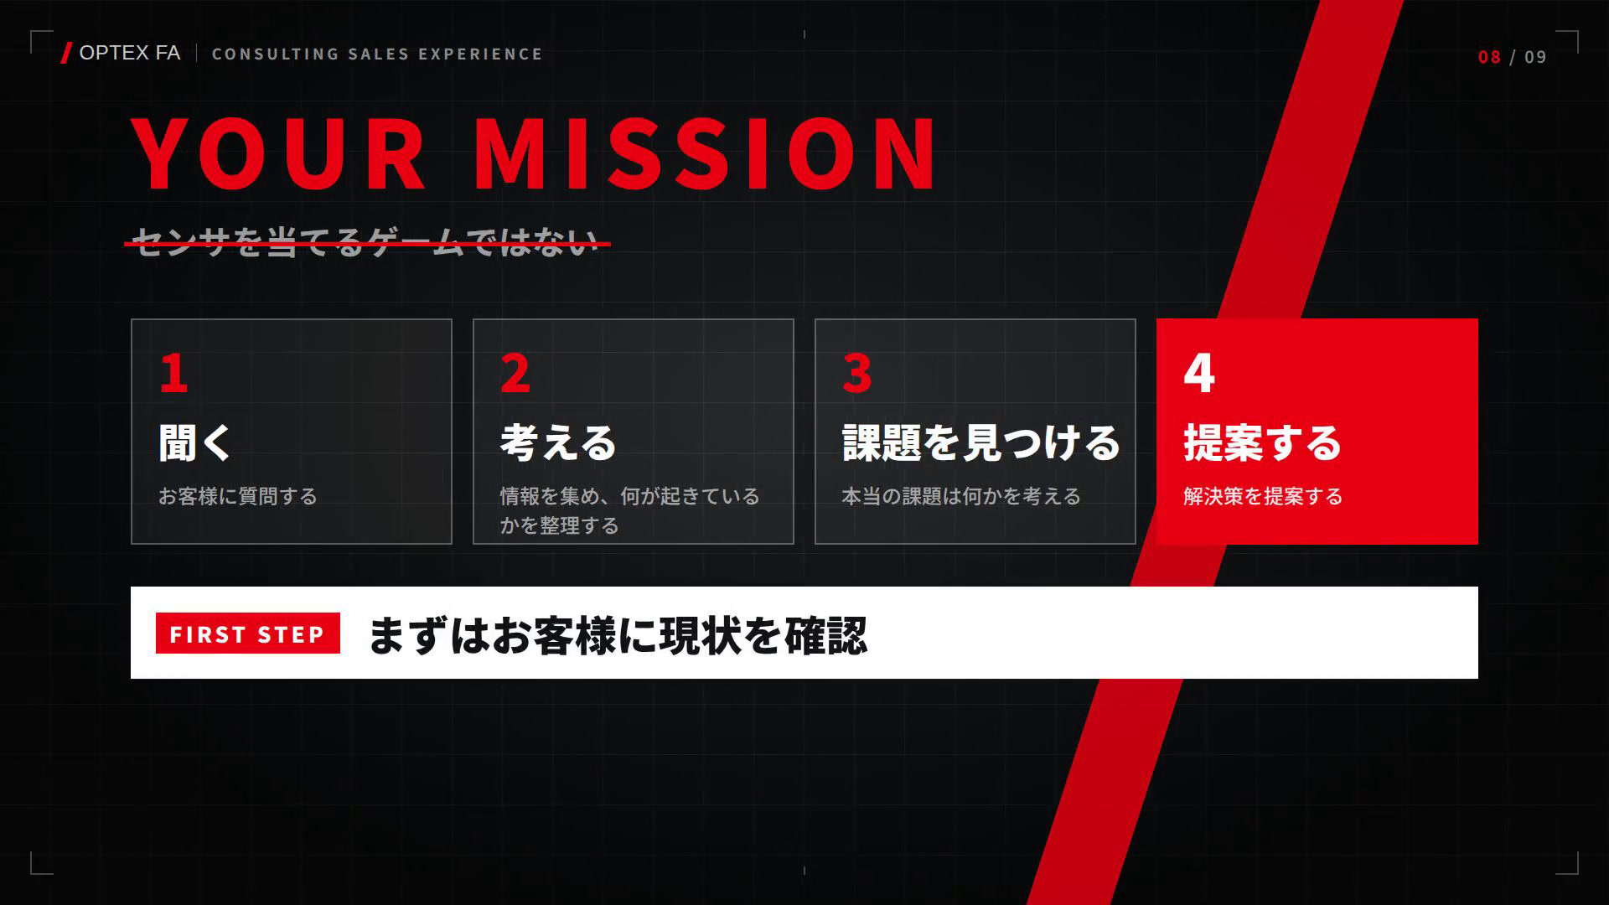
Notes:
導入動画（intro-fixed.mp4・3分58秒）＝ intro-slides.pptx の24ページ。これは導入P23「YOUR MISSION／FIRST STEP：まずはお客様に現状を確認」。次のスライドから本編。

Slide 3
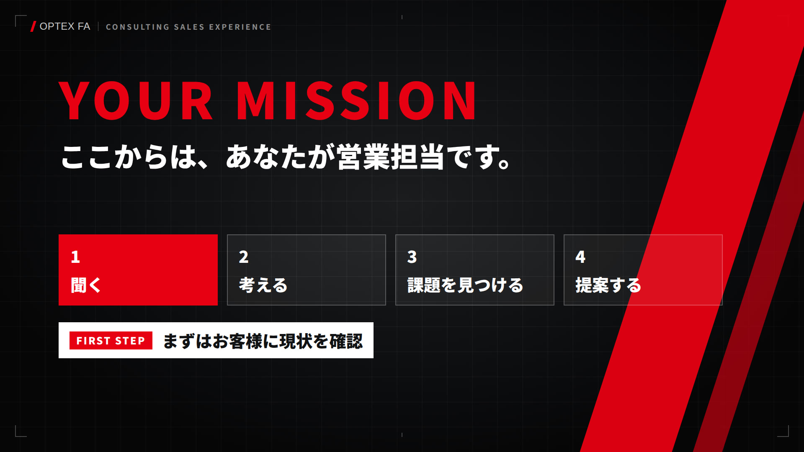
Notes:
導入｜YOUR MISSION ここからは、あなたが営業担当です。｜映像｜映像 bridge（23.2秒）
■ 場面の想定
場所：―（説明の図・文字の画面）
登場人物：なし（ナレーション）
画面の要素：YOUR MISSION（導入P23からのつなぎ）
演出：黒背景・赤のアクセント。YOUR MISSION「ここからは、あなたが営業担当です。」導入P23と同じ4ステップを表示し、1つめ「聞く」を点灯
■ 話す文（音声ファイル名）
ナレーション：ここまで、コンサルティング営業の考え方と、光電センサの基本を学びました。（bridge_01.mp3）
ナレーション：ここからは皆さんが、OPTEX-FAの営業担当になります。（bridge_02.mp3）
ナレーション：お客様から相談を受けています。（bridge_03.mp3）
ナレーション：まずは、どんなことに困っているのか、確認してみましょう。（bridge_04.mp3）
■ 進行メモ：導入P23「FIRST STEP：まずはお客様に現状を確認」を受けて始める。センサの方式やOPTEX-FA製品の説明はしない。

Slide 4
PHASE 1 聞く
10分 ／ お客様の相談を、具体的に理解する
Notes:
PHASE 1 聞く（10分）の扉。ねらい：お客様の相談を、具体的に理解する

Slide 5
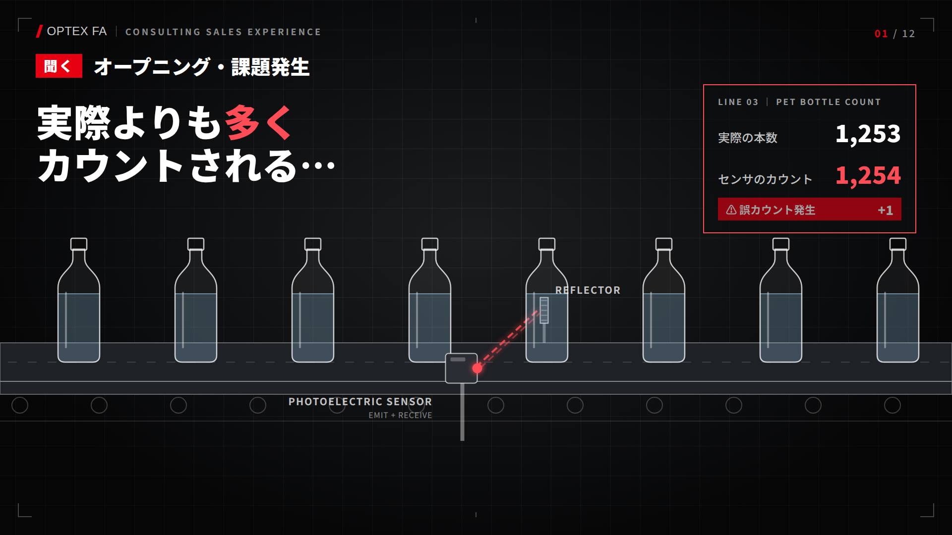
Notes:
PHASE 1 聞く｜お客様からの相談｜映像（画面 1/2）｜映像 p1-open（13.1秒）
■ 場面の想定
場所：―（説明の図・文字の画面）
登場人物：佐藤さん（飲料工場 設備課（30代・女性））
画面の要素：ラインと誤カウントの表示／見出し「オープニング・課題発生」
演出：線画のラインで「実際よりも多くカウントされる…」。続いて佐藤さん・高橋さんが学生（営業）に相談
■ 話す文（音声ファイル名）
佐藤さん：設備課の佐藤です。今日はありがとうございます。（p1-open_01.mp3）
■ 進行メモ：ここでは解説しない。学生が「最初に何を確認するか」を考える前振り。

Slide 6
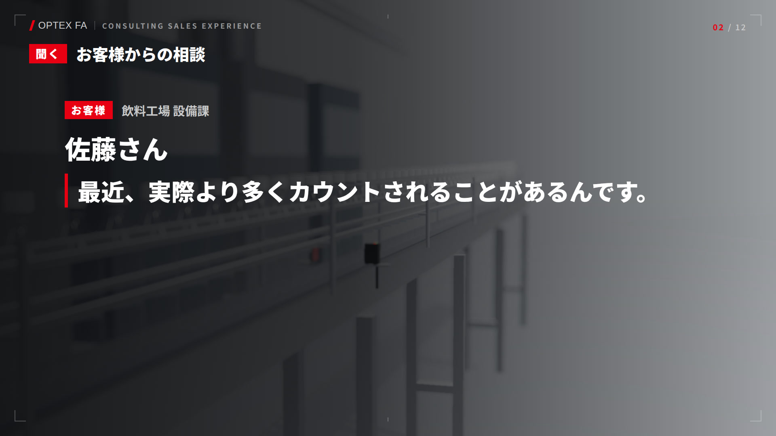
Notes:
PHASE 1 聞く｜お客様からの相談｜映像（画面 2/2）｜映像 p1-open（13.1秒）
■ 場面の想定
場所：飲料工場のライン
登場人物：佐藤さん（飲料工場 設備課（30代・女性））
画面の要素：会話（話す人の名前カードと、いま話している言葉）／見出し「お客様からの相談」
演出：線画のラインで「実際よりも多くカウントされる…」。続いて佐藤さん・高橋さんが学生（営業）に相談
■ 話す文（音声ファイル名）
佐藤さん：PETボトルの本数が合わないんです。（p1-open_02.mp3）
佐藤さん：最近、実際より多くカウントされることがあるんです。（p1-open_03.mp3）

Slide 7
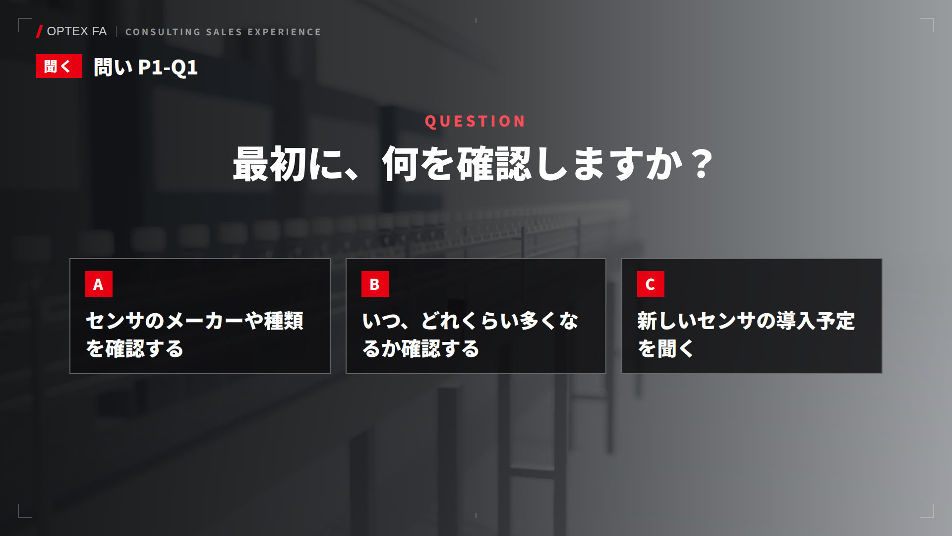
Notes:
PHASE 1 聞く｜最初に何を確認する？｜問い｜映像 q-P1-Q1（6秒）
■ 場面の想定
場所：飲料工場のライン
登場人物：なし（ナレーション）
画面の要素：問いとA/B/Cの選択肢／見出し「問い P1-Q1」
演出：問いと選択肢
■ 話す文（音声ファイル名）
ナレーション：最初に、何を確認しますか？（q-P1-Q1_01.mp3）
■ 推奨：B（導入のFIRST STEP「まずはお客様に現状を確認」のとおり。困りごとを数字で具体化すると、次に聞くことが見えてきます。）

Slide 8
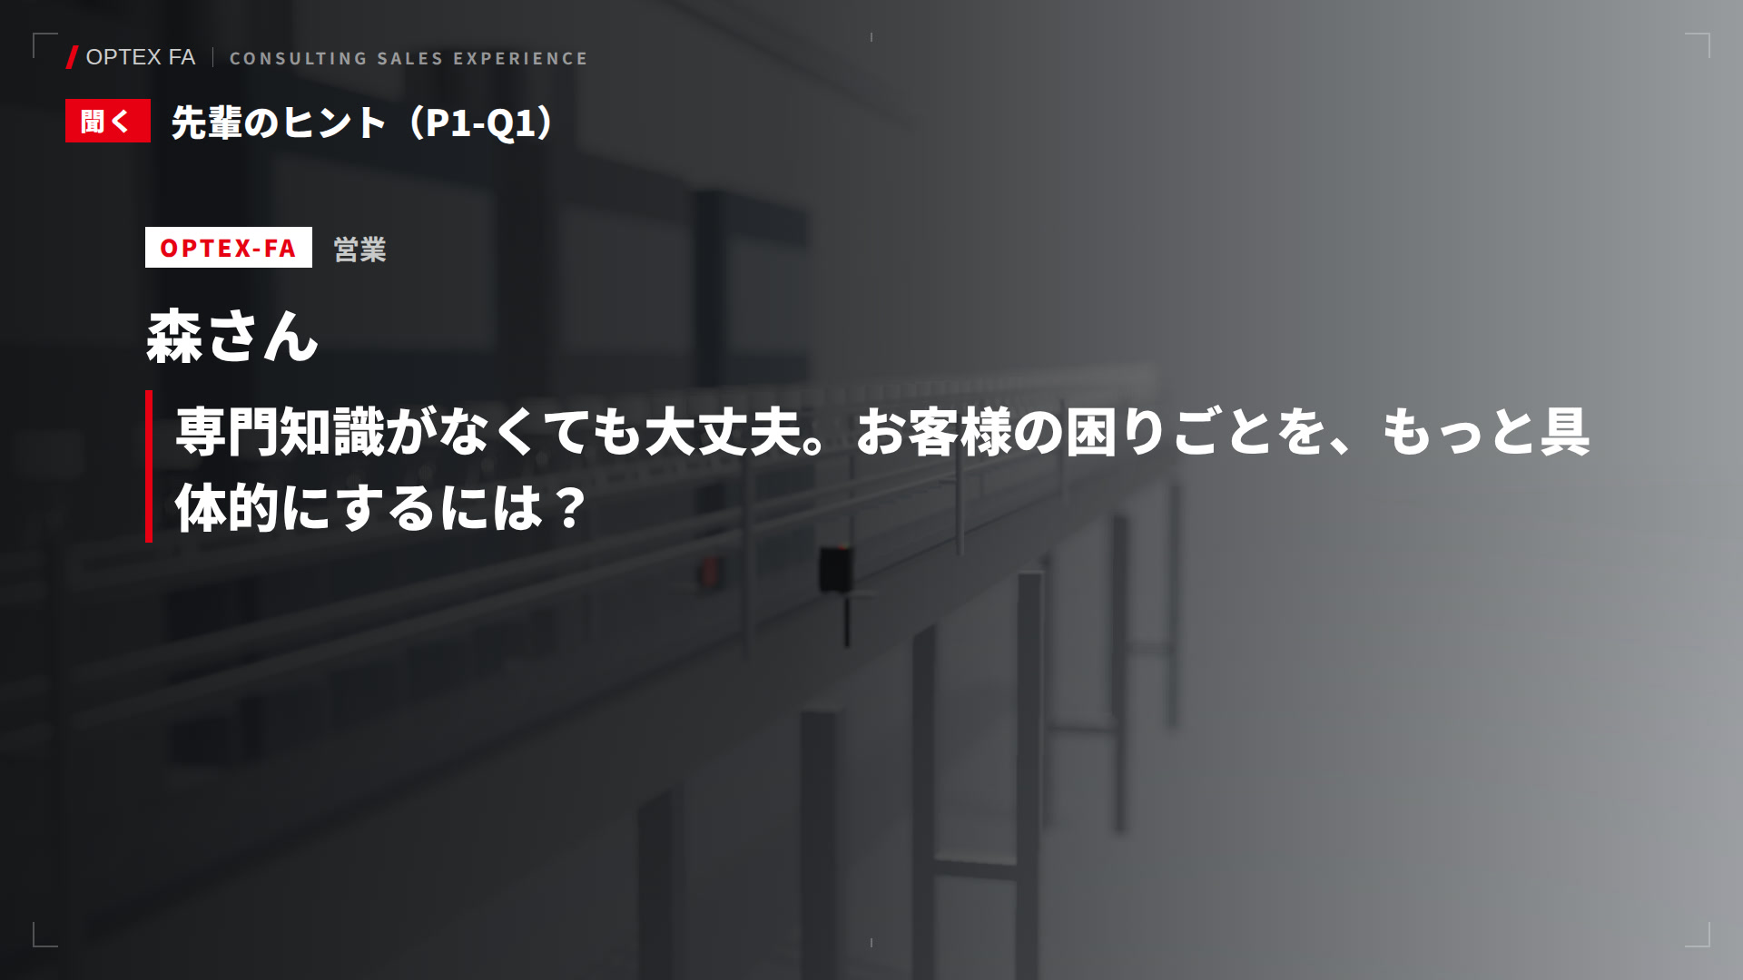
Notes:
PHASE 1 聞く｜最初に何を確認する？｜先輩のヒント｜映像 hint-P1-Q1（7.6秒）
■ 場面の想定
場所：飲料工場のライン
登場人物：森さん（OPTEX-FA 営業（先輩社員・女性））
画面の要素：先輩のヒント／見出し「先輩のヒント（P1-Q1）」
演出：先輩のヒント
■ 話す文（音声ファイル名）
森さん：専門知識がなくても大丈夫。お客様の困りごとを、もっと具体的にするには？（hint-P1-Q1_01.mp3）

Slide 9
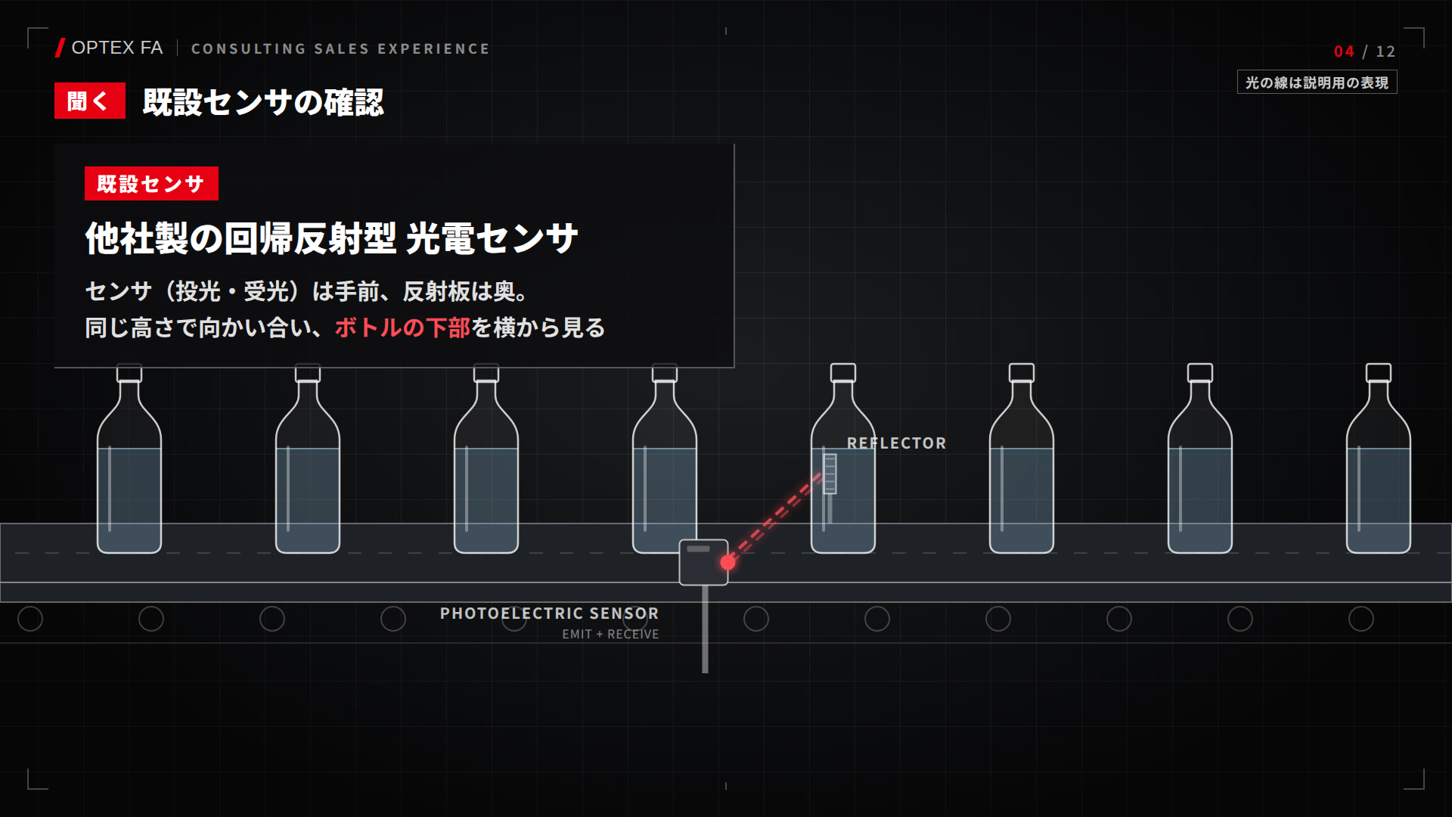
Notes:
PHASE 1 聞く｜最初に何を確認する？｜選択肢A｜映像 p1-q1-a（15.5秒）
■ 場面の想定
場所：―（説明の図・文字の画面）
登場人物：あなた（OPTEX-FA 新人営業（学生））、佐藤さん（飲料工場 設備課（30代・女性））
画面の要素：既設センサの設置（片側・ボトル下部・反対側に反射板）／見出し「既設センサの確認」
演出：既設の他社製回帰反射型センサと反射板（型式は表示しない）
■ 話す文（音声ファイル名）
あなた：今は、どんなメーカーの、どんなセンサを使っていますか？（p1-q1-a_01.mp3）
佐藤さん：他社製の、回帰反射型の光電センサです。（p1-q1-a_02.mp3）
佐藤さん：透明なボトル専用のタイプではないと思います。（p1-q1-a_03.mp3）
■ 選択肢 A：センサのメーカーや種類を確認する
分かったこと：既設は他社製の一般的な回帰反射型（透明体専用ではないようだ）
まだ分からないこと：困りごとの大きさ（どれくらい多いのか）・いつ起きるのか

Slide 10
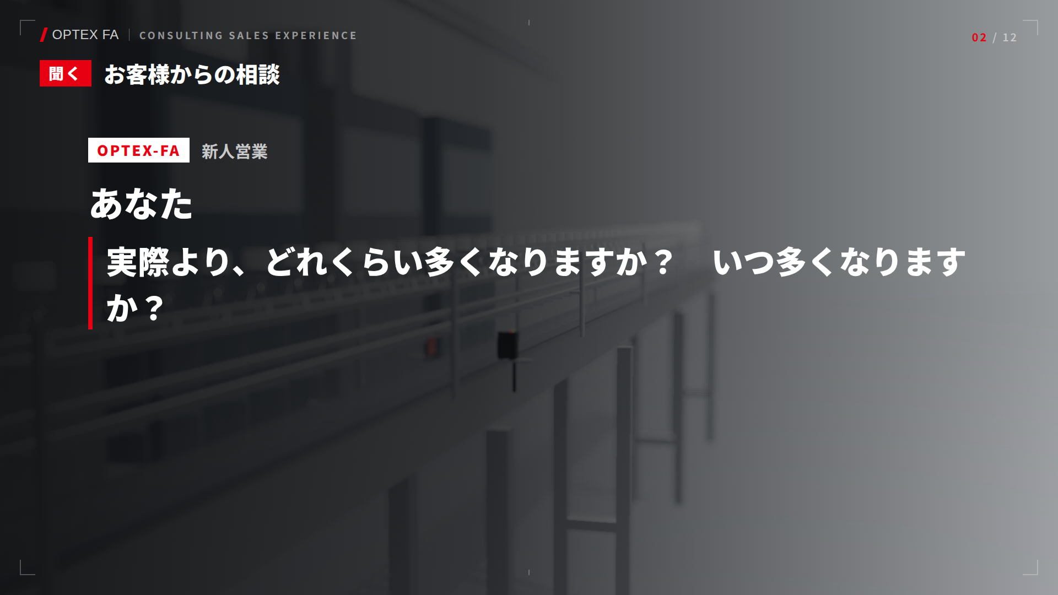
Notes:
PHASE 1 聞く｜最初に何を確認する？｜選択肢B（画面 1/2）｜映像 p1-q1-b（13.4秒）
■ 場面の想定
場所：飲料工場のライン
登場人物：あなた（OPTEX-FA 新人営業（学生））、佐藤さん（飲料工場 設備課（30代・女性））
画面の要素：会話（話す人の名前カードと、いま話している言葉）／見出し「お客様からの相談」
演出：佐藤さんが数字で答える。通常＋0.5〜0.8%、最大＋3.0%のカードが出る
■ 話す文（音声ファイル名）
あなた：実際より、どれくらい多くなりますか？ いつ多くなりますか？（p1-q1-b_01.mp3）
■ 選択肢 B：いつ、どれくらい多くなるか確認する（推奨。解説の段階まで学生には見せない）
分かったこと：実際の10,000本に対し、通常は＋0.5〜0.8%（10,050〜10,080本）、多い週は＋3.0%（10,300本）
まだ分からないこと：どんなときに多くなるのか（起きる条件）

Slide 11
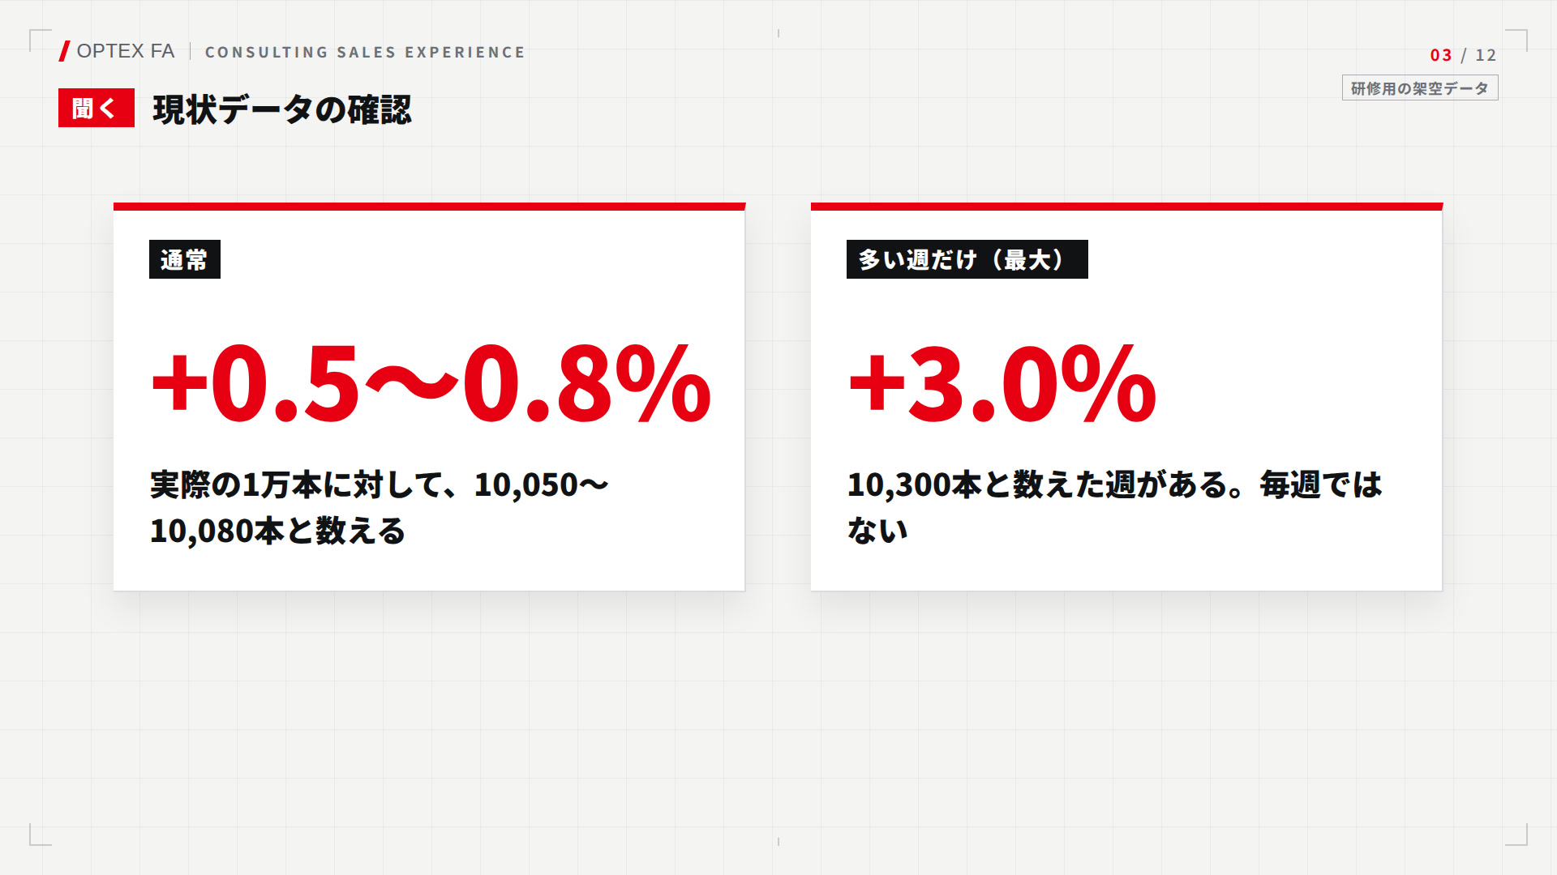
Notes:
PHASE 1 聞く｜最初に何を確認する？｜選択肢B（画面 2/2）｜映像 p1-q1-b（13.4秒）
■ 場面の想定
場所：―（説明の図・文字の画面）
登場人物：佐藤さん（飲料工場 設備課（30代・女性））
画面の要素：誤カウント率の数字／見出し「現状データの確認」
演出：佐藤さんが数字で答える。通常＋0.5〜0.8%、最大＋3.0%のカードが出る
■ 話す文（音声ファイル名）
佐藤さん：通常は0.5〜0.8%ほど多くて、多い週は3%くらいです。（p1-q1-b_02.mp3）
■ 選択肢 B：いつ、どれくらい多くなるか確認する（推奨。解説の段階まで学生には見せない）
分かったこと：実際の10,000本に対し、通常は＋0.5〜0.8%（10,050〜10,080本）、多い週は＋3.0%（10,300本）
まだ分からないこと：どんなときに多くなるのか（起きる条件）

Slide 12
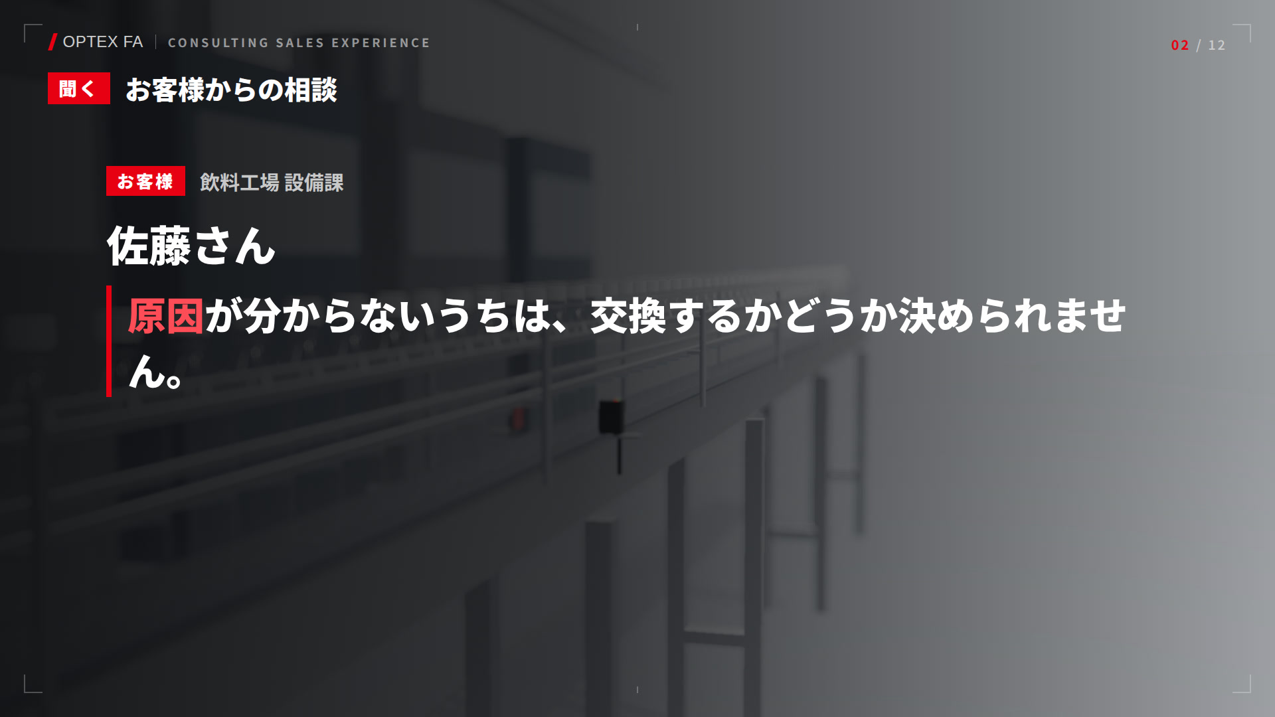
Notes:
PHASE 1 聞く｜最初に何を確認する？｜選択肢C｜映像 p1-q1-c（11.5秒）
■ 場面の想定
場所：飲料工場のライン
登場人物：あなた（OPTEX-FA 新人営業（学生））、佐藤さん（飲料工場 設備課（30代・女性））
画面の要素：会話（話す人の名前カードと、いま話している言葉）／見出し「お客様からの相談」
演出：佐藤さんが迷いながら答える
■ 話す文（音声ファイル名）
あなた：新しいセンサを導入するご予定はありますか？（p1-q1-c_01.mp3）
佐藤さん：原因が分からないうちは、交換するかどうか決められません。（p1-q1-c_02.mp3）
■ 選択肢 C：新しいセンサの導入予定を聞く
分かったこと：お客様自身も原因が分からず、交換を判断できない
まだ分からないこと：困りごとの大きさ・起きる条件

Slide 13
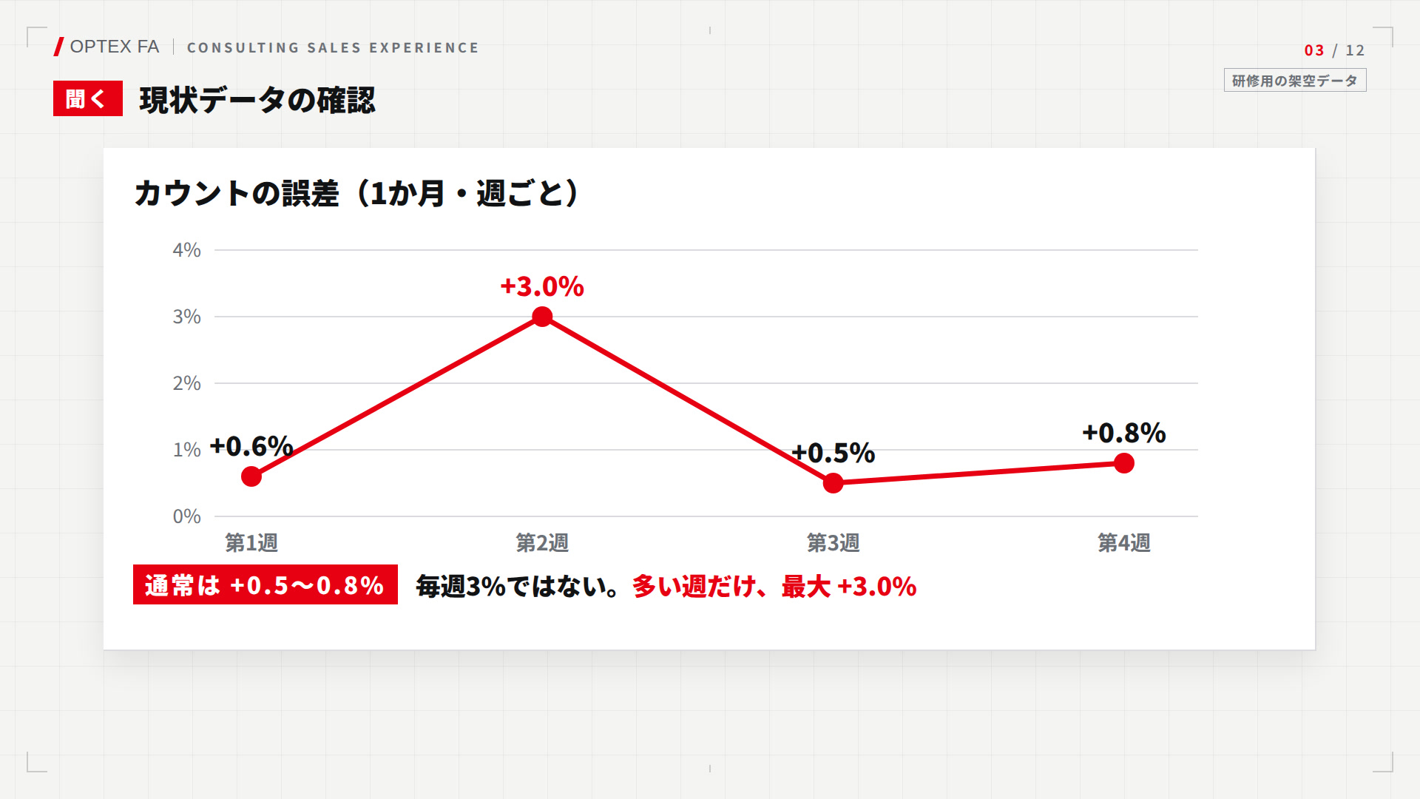
Notes:
PHASE 1 聞く｜現状データの確認｜映像｜映像 p1-data（19.5秒）
■ 場面の想定
場所：―（説明の図・文字の画面）
登場人物：高橋さん（飲料工場 品質管理課（40代・女性））
画面の要素：週ごとの誤カウント率のグラフ／見出し「現状データの確認」
演出：高橋さんが記録を説明。右に4週間の推移グラフ（10,060／10,300／10,050／10,080）
■ 話す文（音声ファイル名）
高橋さん：品質管理の高橋です。こちらが、この1か月のカウントの記録です。（p1-data_01.mp3）
高橋さん：実際の通過数1万本に対して、通常は50〜80本ほど多く数えています。（p1-data_02.mp3）
高橋さん：毎週3%ではありません。多い週だけ、300本ほど多くなりました。（p1-data_03.mp3）
■ 進行メモ：数値は研修用の架空データ。通常＋0.5〜0.8%、最大＋3.0%。毎週3%ではないことを強調する。導入P6の「1,260本／1,262本」はある時点のカウント。こちらは1週間ごとの記録（1万本あたり）で、別の集計。数字を置き換えて説明しない。

Slide 14
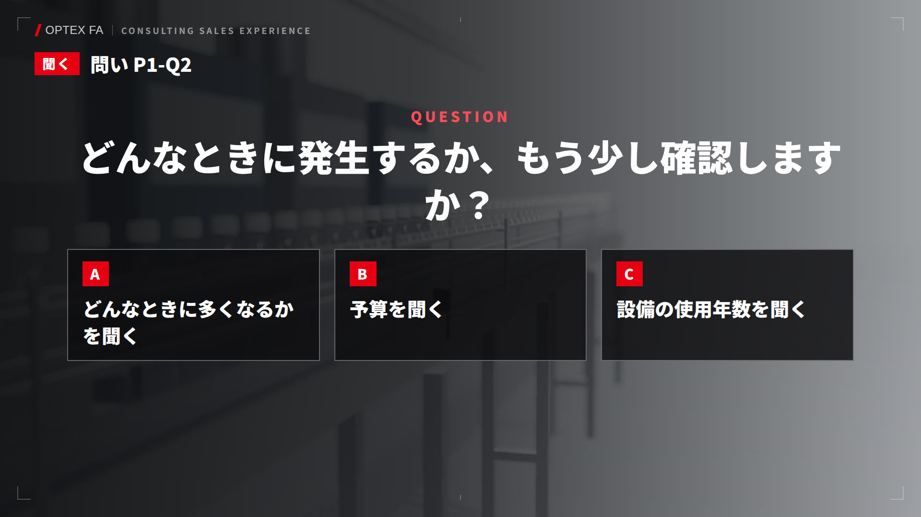
Notes:
PHASE 1 聞く｜どんなときに起きる？｜問い｜映像 q-P1-Q2（6.1秒）
■ 場面の想定
場所：飲料工場のライン
登場人物：なし（ナレーション）
画面の要素：問いとA/B/Cの選択肢／見出し「問い P1-Q2」
演出：問いと選択肢
■ 話す文（音声ファイル名）
ナレーション：どんなときに発生するか、もう少し確認しますか？（q-P1-Q2_01.mp3）
■ 推奨：A（「いつ・どれくらい」が分かったら、次は「どんなときに」。起きる条件が、原因を考える手がかりになります。）

Slide 15
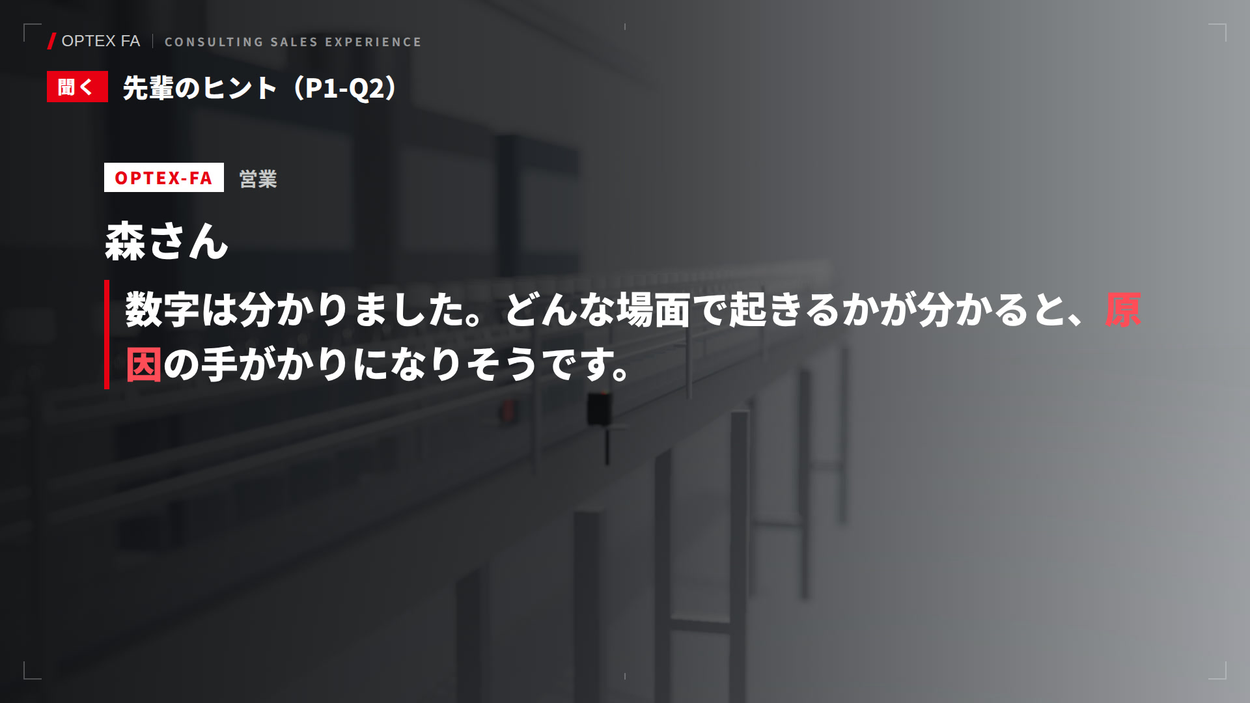
Notes:
PHASE 1 聞く｜どんなときに起きる？｜先輩のヒント｜映像 hint-P1-Q2（9.2秒）
■ 場面の想定
場所：飲料工場のライン
登場人物：森さん（OPTEX-FA 営業（先輩社員・女性））
画面の要素：先輩のヒント／見出し「先輩のヒント（P1-Q2）」
演出：先輩のヒント
■ 話す文（音声ファイル名）
森さん：数字は分かりました。どんな場面で起きるかが分かると、原因の手がかりになりそうです。（hint-P1-Q2_01.mp3）

Slide 16
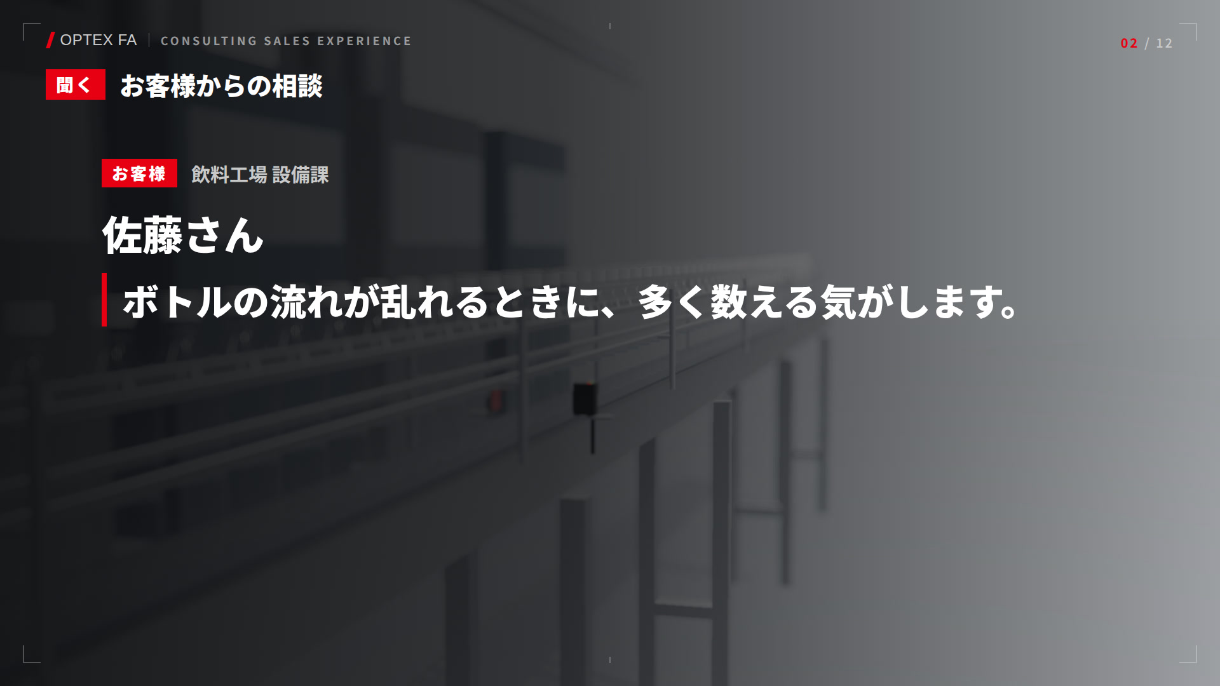
Notes:
PHASE 1 聞く｜どんなときに起きる？｜選択肢A｜映像 p1-q2-a（10.2秒）
■ 場面の想定
場所：飲料工場のライン
登場人物：あなた（OPTEX-FA 新人営業（学生））、佐藤さん（飲料工場 設備課（30代・女性））
画面の要素：会話（話す人の名前カードと、いま話している言葉）／見出し「お客様からの相談」
演出：佐藤さんが「ボトルの流れが乱れるときに多く数える気がします」と答える。背景にラインの乱れ
■ 話す文（音声ファイル名）
あなた：多くなるのは、どんなときですか？（p1-q2-a_01.mp3）
佐藤さん：ボトルの流れが乱れるときに、多く数える気がします。（p1-q2-a_02.mp3）
■ 選択肢 A：どんなときに多くなるかを聞く（推奨。解説の段階まで学生には見せない）
分かったこと：ボトルの流れが乱れるときに、多く数えるようだ（お客様の印象）
まだ分からないこと：なぜ流れが乱れると数が増えるのか（原因）

Slide 17
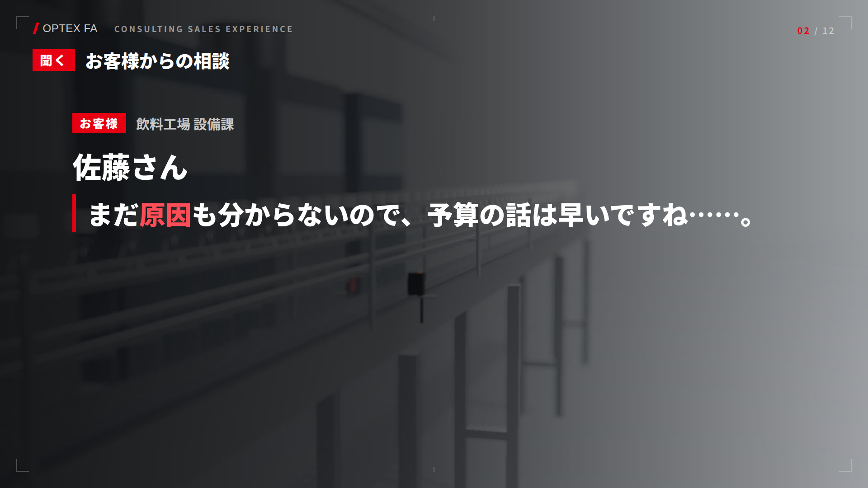
Notes:
PHASE 1 聞く｜どんなときに起きる？｜選択肢B｜映像 p1-q2-b（8.9秒）
■ 場面の想定
場所：飲料工場のライン
登場人物：あなた（OPTEX-FA 新人営業（学生））、佐藤さん（飲料工場 設備課（30代・女性））
画面の要素：会話（話す人の名前カードと、いま話している言葉）／見出し「お客様からの相談」
演出：佐藤さんが控えめに断る
■ 話す文（音声ファイル名）
あなた：ご予算は、どれくらいですか？（p1-q2-b_01.mp3）
佐藤さん：まだ原因も分からないので、予算の話は早いですね……。（p1-q2-b_02.mp3）
■ 選択肢 B：予算を聞く
分かったこと：お客様は、まず原因を知りたい
まだ分からないこと：誤カウントが起きる仕組み・原因

Slide 18
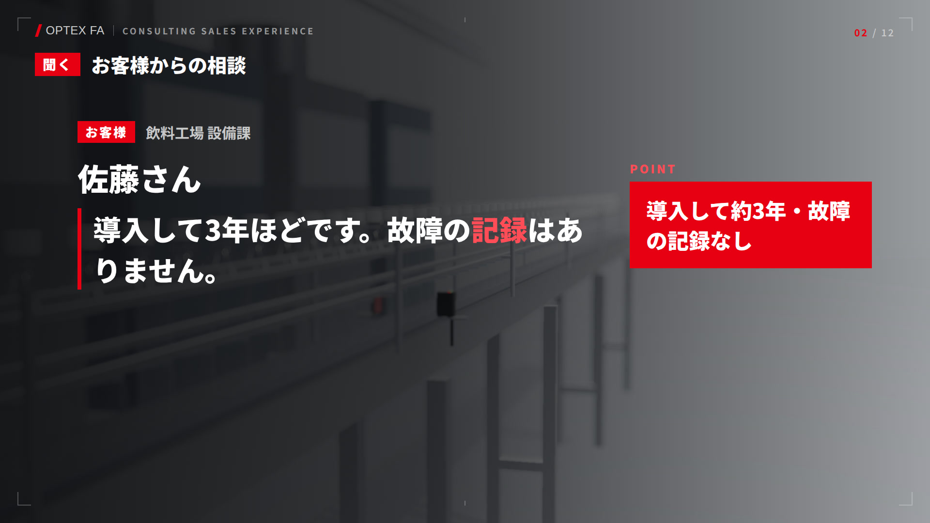
Notes:
PHASE 1 聞く｜どんなときに起きる？｜選択肢C｜映像 p1-q2-c（8.7秒）
■ 場面の想定
場所：飲料工場のライン
登場人物：あなた（OPTEX-FA 新人営業（学生））、佐藤さん（飲料工場 設備課（30代・女性））
画面の要素：会話＋赤い要点カード／見出し「お客様からの相談」
演出：佐藤さんが設備の年数を答える
■ 話す文（音声ファイル名）
あなた：設備は、何年くらい使っていますか？（p1-q2-c_01.mp3）
佐藤さん：導入して3年ほどです。故障の記録はありません。（p1-q2-c_02.mp3）
■ 選択肢 C：設備の使用年数を聞く
分かったこと：設備は導入して約3年。故障の記録はない
まだ分からないこと：誤カウントが起きる仕組み・原因

Slide 19
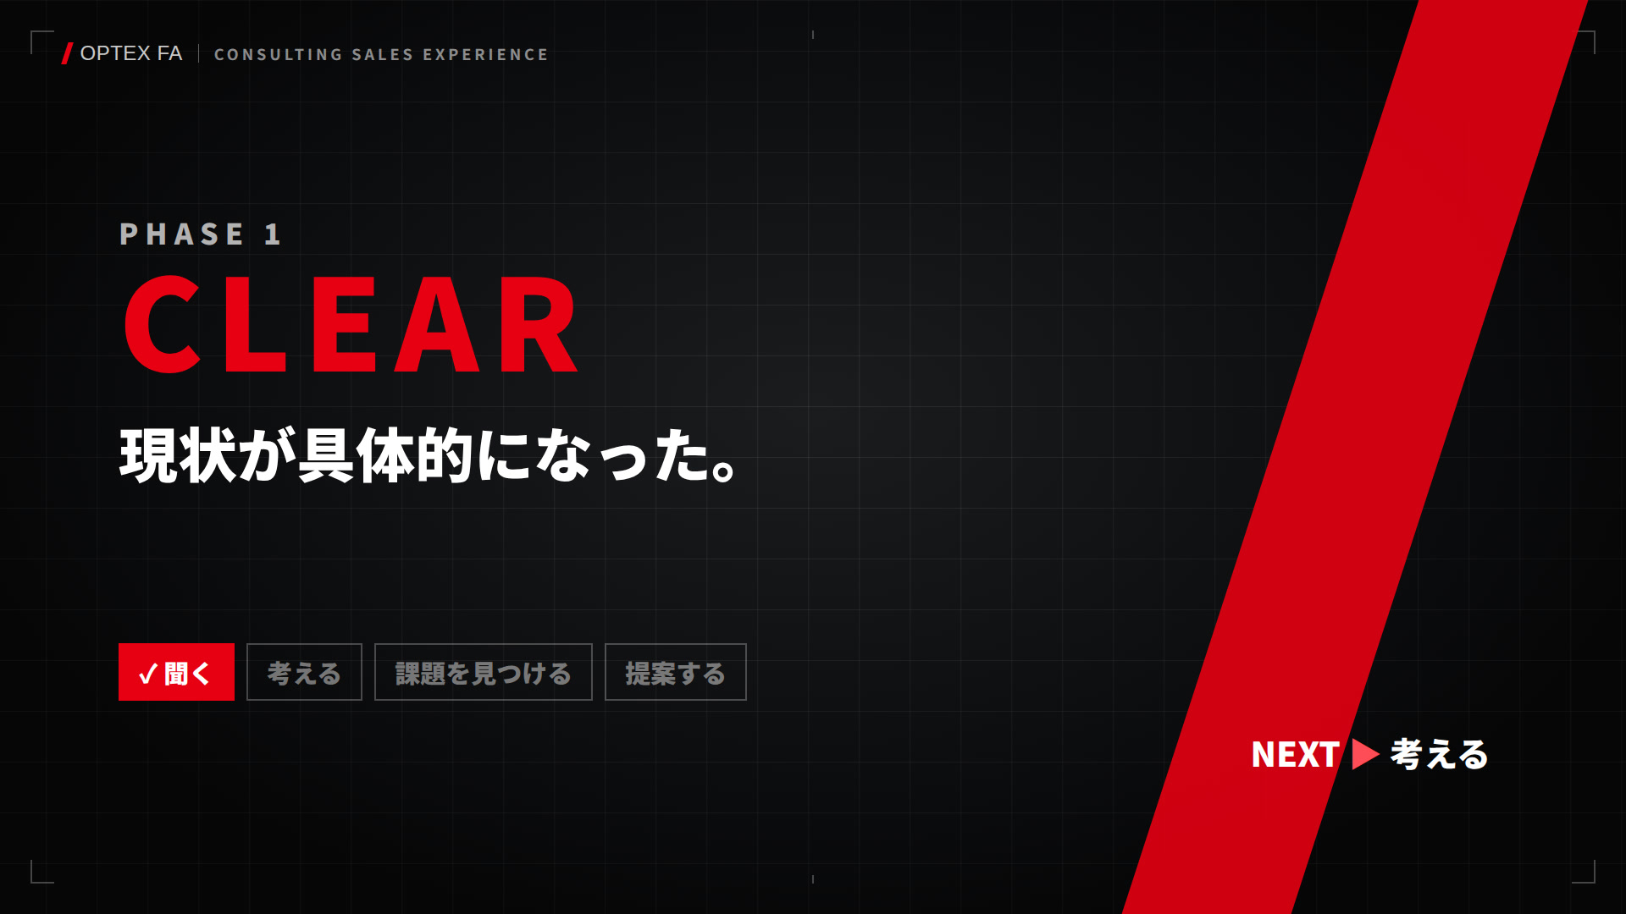
Notes:
PHASE 1 聞く｜PHASE 1 CLEAR 現状が具体的になった。｜映像｜映像 clear-p1（8秒）
■ 場面の想定
場所：―（説明の図・文字の画面）
登場人物：なし（ナレーション）
画面の要素：PHASE CLEAR → NEXT
演出：PHASE 1 CLEAR。「現状が具体的になった。」→ NEXT：考える
■ 話す文（音声ファイル名）
ナレーション：いつ、どのくらい起こるか分かりました。次は原因を考えてみましょう。（clear-p1_01.mp3）
■ 進行メモ：フェーズの区切り。次は「考える」。

Slide 20
PHASE 2 考える
10分 ／ 原因の候補を整理する
Notes:
PHASE 2 考える（10分）の扉。ねらい：原因の候補を整理する

Slide 21
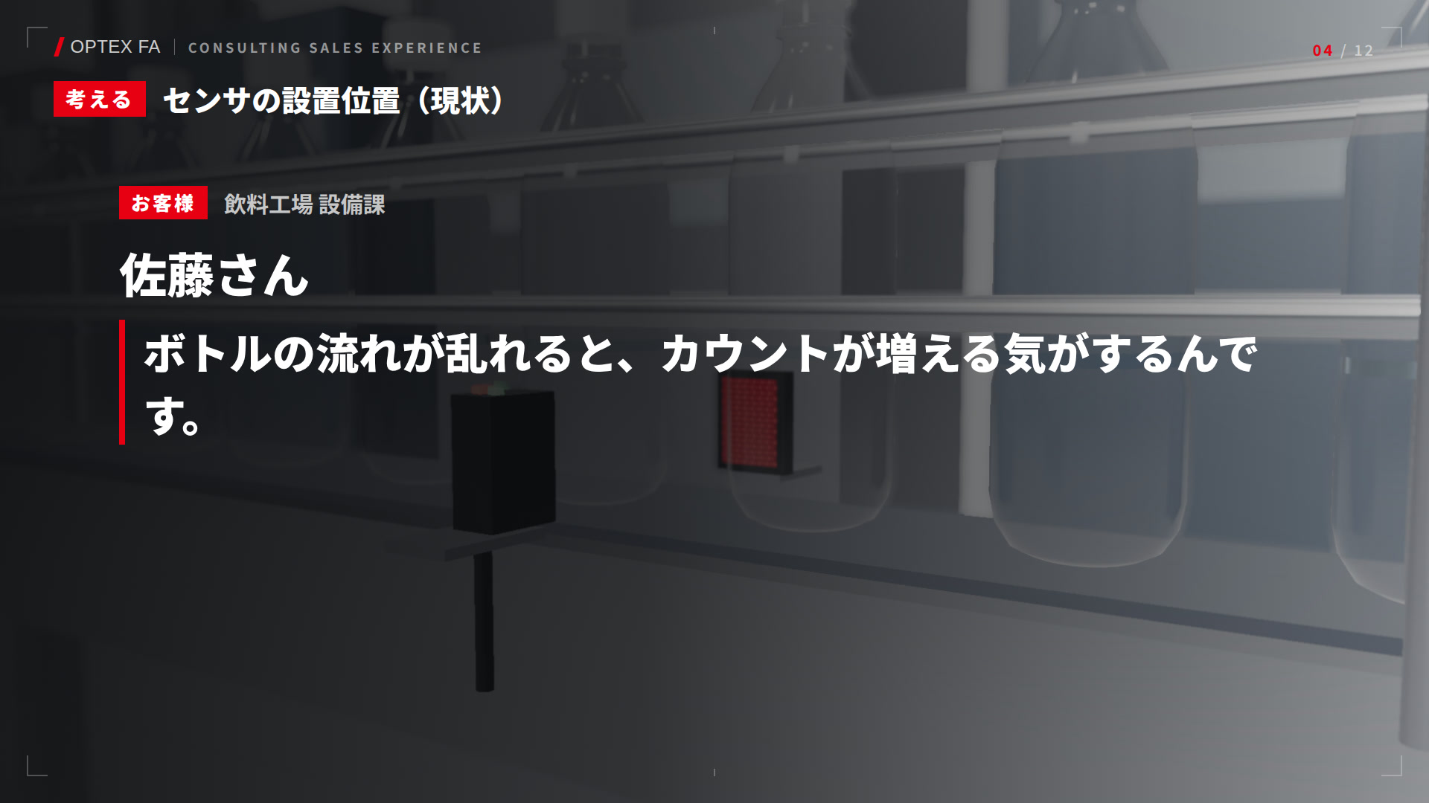
Notes:
PHASE 2 考える｜現場のセンサを見る｜映像（画面 1/3）｜映像 p2-open（23秒）
■ 場面の想定
場所：センサの設置箇所（コンベアの横・ボトル下部の高さ）
登場人物：佐藤さん（飲料工場 設備課（30代・女性））
画面の要素：会話（話す人の名前カードと、いま話している言葉）／見出し「センサの設置位置（現状）」
演出：既設センサの確認。光の往復（センサ→ボトル下部→反射板→同じセンサ）を行き・戻りで分けてCG表示
■ 話す文（音声ファイル名）
佐藤さん：ボトルの流れが乱れると、カウントが増える気がするんです。（p2-open_01.mp3）
■ 進行メモ：方式の説明はしない（導入P16で学習済み）。導入P6の図は概念図で、実際は「横から・ボトル下部・反対側に反射板」であることを、この画面で確認する。

Slide 22
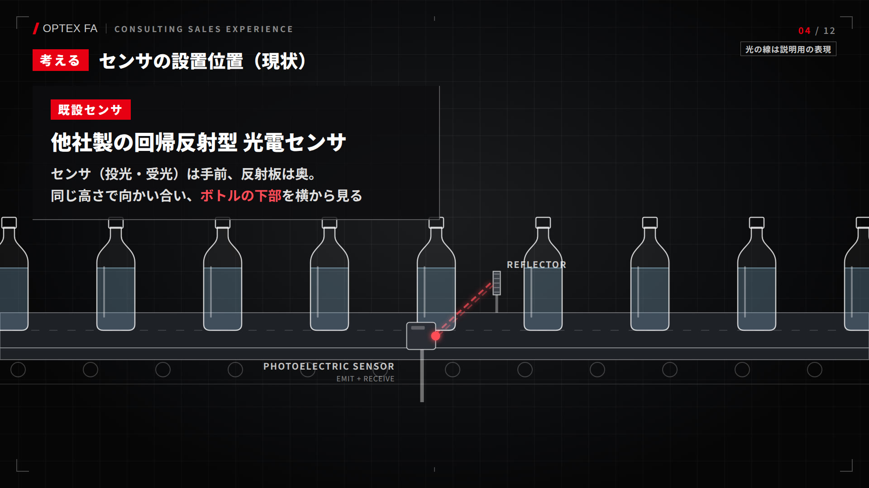
Notes:
PHASE 2 考える｜現場のセンサを見る｜映像（画面 2/3）｜映像 p2-open（23秒）
■ 場面の想定
場所：―（説明の図・文字の画面）
登場人物：佐藤さん（飲料工場 設備課（30代・女性））
画面の要素：既設センサの設置（片側・ボトル下部・反対側に反射板）／見出し「センサの設置位置（現状）」
演出：既設センサの確認。光の往復（センサ→ボトル下部→反射板→同じセンサ）を行き・戻りで分けてCG表示
■ 話す文（音声ファイル名）
佐藤さん：これが今のセンサです。他社製の、回帰反射型の光電センサです。（p2-open_02.mp3）

Slide 23
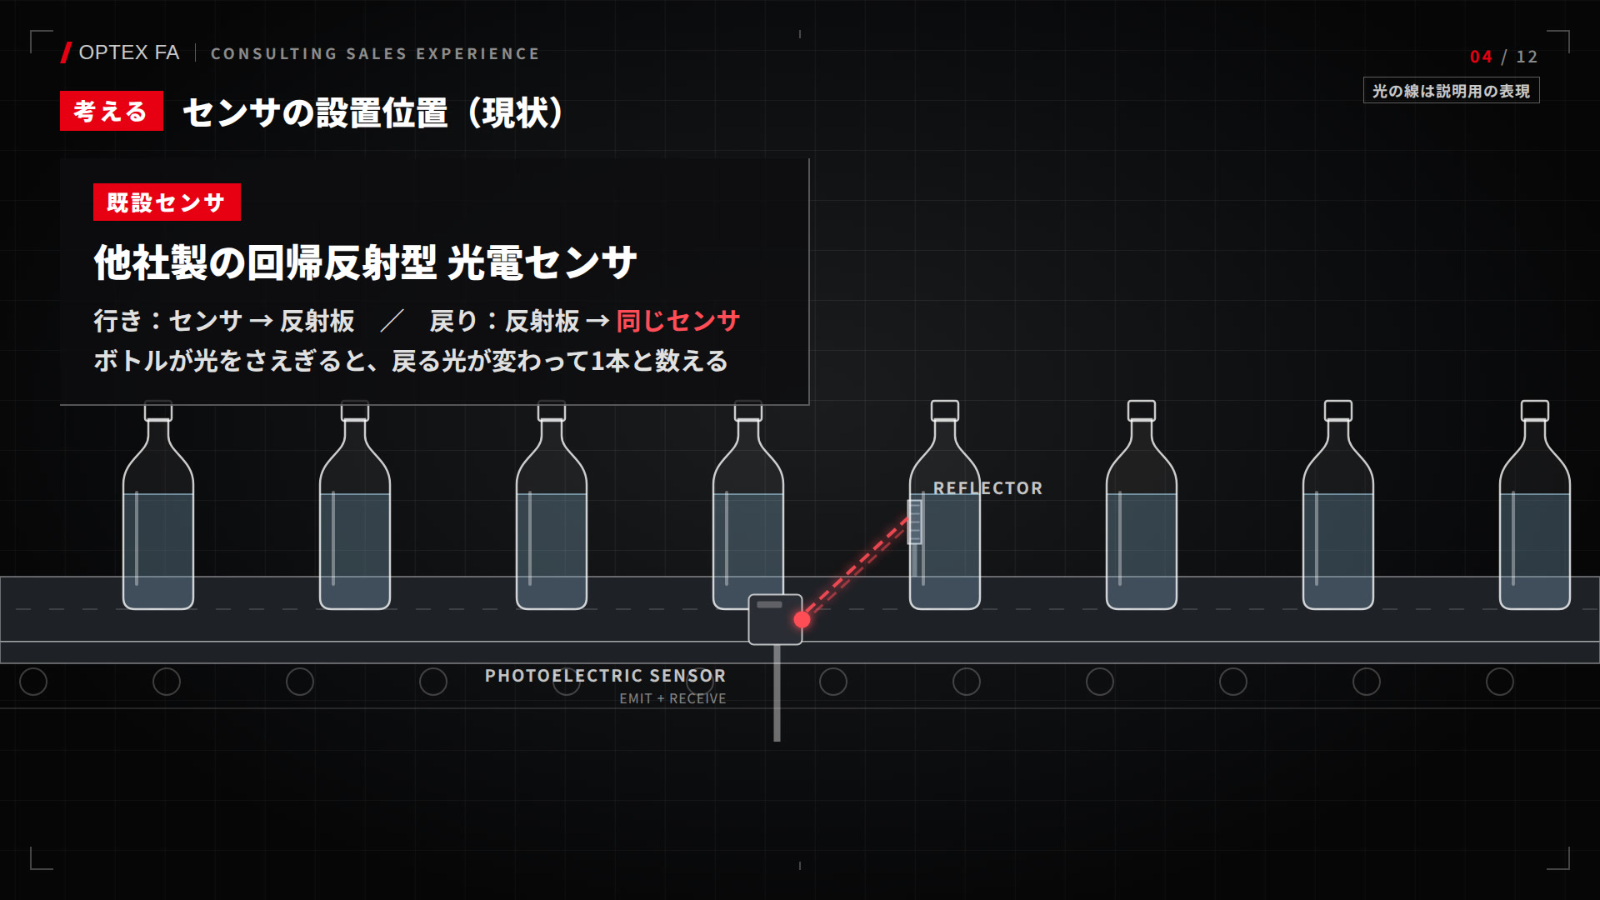
Notes:
PHASE 2 考える｜現場のセンサを見る｜映像（画面 3/3）｜映像 p2-open（23秒）
■ 場面の想定
場所：―（説明の図・文字の画面）
登場人物：中田さん（OPTEX-FA アプリケーションエンジニア（男性））
画面の要素：光の往復（センサ→反射板→センサ）／見出し「センサの設置位置（現状）」
演出：既設センサの確認。光の往復（センサ→ボトル下部→反射板→同じセンサ）を行き・戻りで分けてCG表示
■ 話す文（音声ファイル名）
中田さん：導入で見た回帰反射型ですね。（p2-open_03.mp3）
中田さん：片側にセンサ、反対側に反射板。（p2-open_04.mp3）
中田さん：ボトルの下部を、横から見ています。（p2-open_05.mp3）

Slide 24
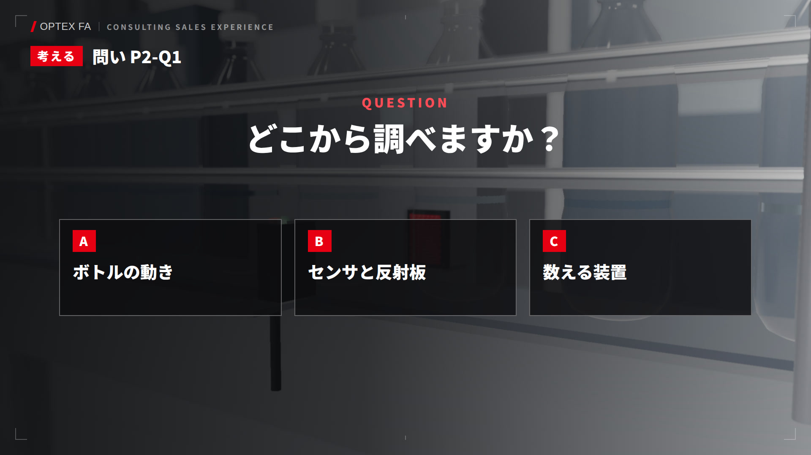
Notes:
PHASE 2 考える｜どこから調べる？｜問い｜映像 q-P2-Q1（6秒）
■ 場面の想定
場所：センサの設置箇所（コンベアの横・ボトル下部の高さ）
登場人物：なし（ナレーション）
画面の要素：問いとA/B/Cの選択肢／見出し「問い P2-Q1」
演出：問いと選択肢
■ 話す文（音声ファイル名）
ナレーション：どこから調べますか？（q-P2-Q1_01.mp3）
■ 推奨：なし（どれも大切な原因の候補です。1つに決めつけず、順番に確かめます。）

Slide 25
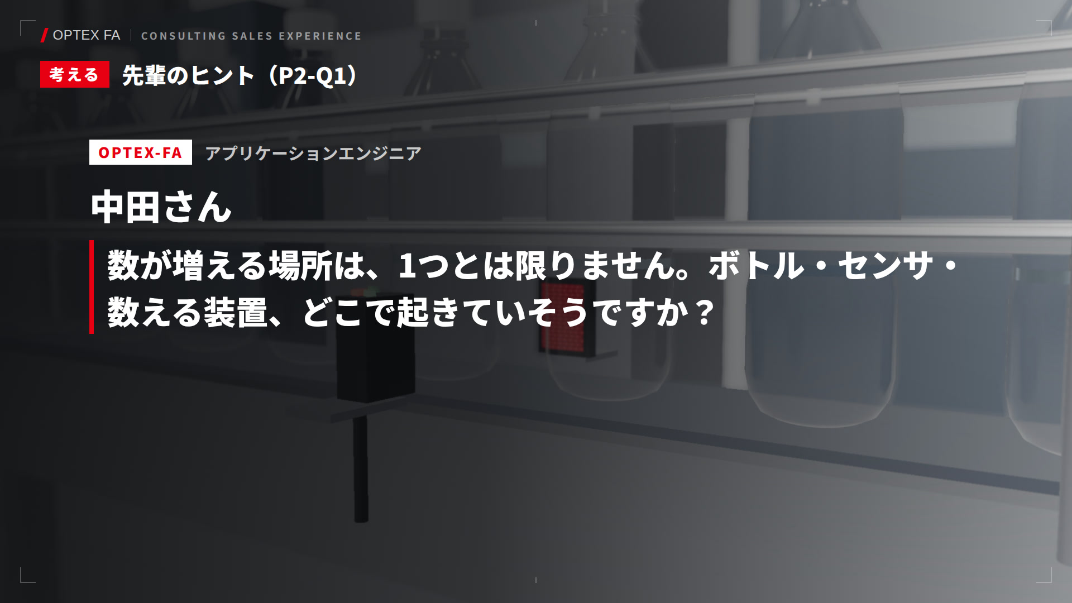
Notes:
PHASE 2 考える｜どこから調べる？｜先輩のヒント｜映像 hint-P2-Q1（10.2秒）
■ 場面の想定
場所：センサの設置箇所（コンベアの横・ボトル下部の高さ）
登場人物：中田さん（OPTEX-FA アプリケーションエンジニア（男性））
画面の要素：先輩のヒント／見出し「先輩のヒント（P2-Q1）」
演出：先輩のヒント
■ 話す文（音声ファイル名）
中田さん：数が増える場所は、1つとは限りません。ボトル・センサ・数える装置、どこで起きていそうですか？（hint-P2-Q1_01.mp3）

Slide 26
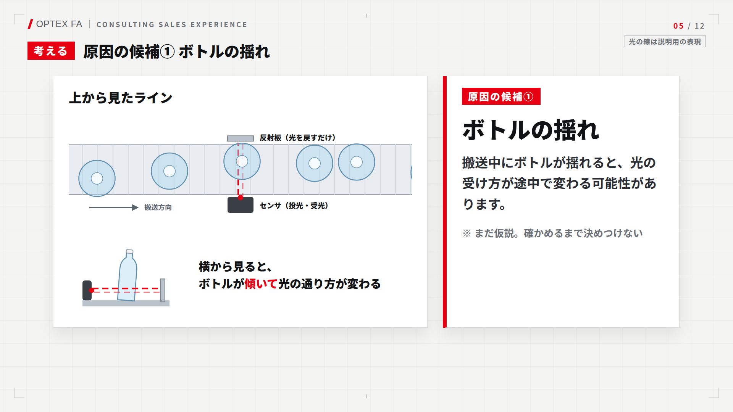
Notes:
PHASE 2 考える｜どこから調べる？｜選択肢A（画面 1/2）｜映像 p2-q1-a（16.3秒）
■ 場面の想定
場所：―（説明の図・文字の画面）
登場人物：あなた（OPTEX-FA 新人営業（学生））、佐藤さん（飲料工場 設備課（30代・女性））
画面の要素：原因の候補：ボトルの揺れ／見出し「原因の候補① ボトルの揺れ」
演出：ボトルの揺れと接近。原因の候補①②
■ 話す文（音声ファイル名）
あなた：ボトルの流れを、近くで見せていただけますか？（p2-q1-a_01.mp3）
佐藤さん：このあたりで、ボトルが少し揺れたり、間隔が詰まったりします。（p2-q1-a_02.mp3）
■ 選択肢 A：ボトルの動き
分かったこと：搬送中にボトルが揺れる・間隔が詰まる場面がある（原因の候補）
まだ分からないこと：揺れや間隔の変化で、本当に数が増えているのか

Slide 27
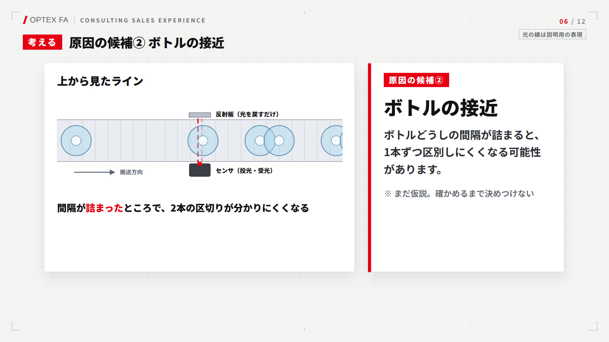
Notes:
PHASE 2 考える｜どこから調べる？｜選択肢A（画面 2/2）｜映像 p2-q1-a（16.3秒）
■ 場面の想定
場所：―（説明の図・文字の画面）
登場人物：中田さん（OPTEX-FA アプリケーションエンジニア（男性））、佐藤さん（飲料工場 設備課（30代・女性））
画面の要素：原因の候補：ボトルの接近／見出し「原因の候補② ボトルの接近」
演出：ボトルの揺れと接近。原因の候補①②
■ 話す文（音声ファイル名）
中田さん：揺れたり、ボトルどうしが近づいたりすると、光の受け方が変わる可能性があります。（p2-q1-a_03.mp3）
■ 選択肢 A：ボトルの動き
分かったこと：搬送中にボトルが揺れる・間隔が詰まる場面がある（原因の候補）
まだ分からないこと：揺れや間隔の変化で、本当に数が増えているのか

Slide 28
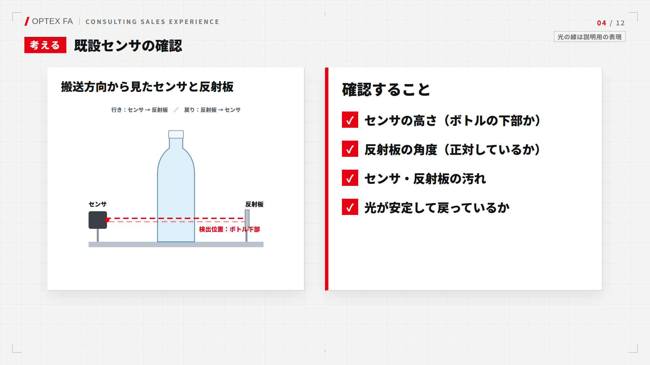
Notes:
PHASE 2 考える｜どこから調べる？｜選択肢B｜映像 p2-q1-b（16.9秒）
■ 場面の想定
場所：―（説明の図・文字の画面）
登場人物：あなた（OPTEX-FA 新人営業（学生））、佐藤さん（飲料工場 設備課（30代・女性））、中田さん（OPTEX-FA アプリケーションエンジニア（男性））
画面の要素：センサと反射板の点検／見出し「既設センサの確認」
演出：センサと反射板の状態を確認（高さ・角度・汚れ・光の戻り）
■ 話す文（音声ファイル名）
あなた：センサと反射板を、近くで見せていただけますか？（p2-q1-b_01.mp3）
佐藤さん：はい。センサは片側、反射板は反対側の同じ高さです。（p2-q1-b_02.mp3）
中田さん：光がきちんと戻っているか。高さや角度、汚れも確認します。（p2-q1-b_03.mp3）
■ 選択肢 B：センサと反射板
分かったこと：センサと反射板は、ボトル下部の高さで向かい合っている。光の往復を確かめる必要がある
まだ分からないこと：戻ってくる光が、安定しているかどうか

Slide 29
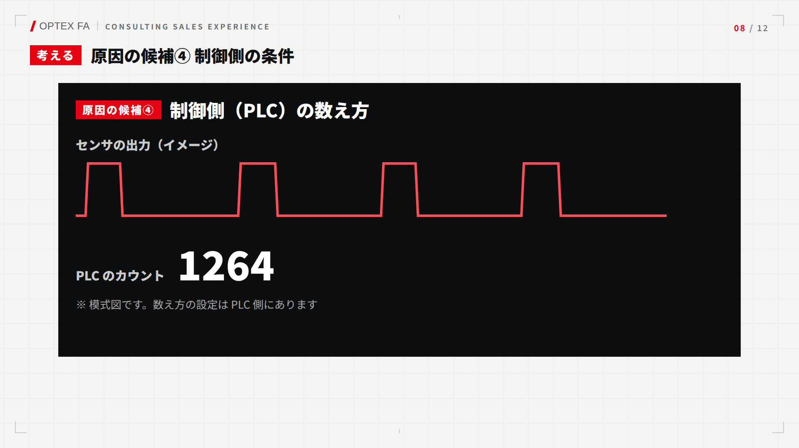
Notes:
PHASE 2 考える｜どこから調べる？｜選択肢C｜映像 p2-q1-c（18.1秒）
■ 場面の想定
場所：―（説明の図・文字の画面）
登場人物：あなた（OPTEX-FA 新人営業（学生））、佐藤さん（飲料工場 設備課（30代・女性））、中田さん（OPTEX-FA アプリケーションエンジニア（男性））
画面の要素：数える装置（PLC）／見出し「原因の候補④ 制御側の条件」
演出：制御盤（PLC）。数え方の設定は保全担当が把握
■ 話す文（音声ファイル名）
あなた：本数を数えている装置も、確認できますか？（p2-q1-c_01.mp3）
佐藤さん：PLCで数えています。設定は、保全の担当者に聞けば分かります。（p2-q1-c_02.mp3）
中田さん：センサの信号と、PLCの数え方。（p2-q1-c_03.mp3）
中田さん：どちらで数が増えているか、分けて確かめましょう。（p2-q1-c_04.mp3）
■ 選択肢 C：数える装置
分かったこと：本数はPLCで数えている。設定は保全の担当者が分かる
まだ分からないこと：センサの信号とPLCのカウント、どちらで数が増えているか

Slide 30
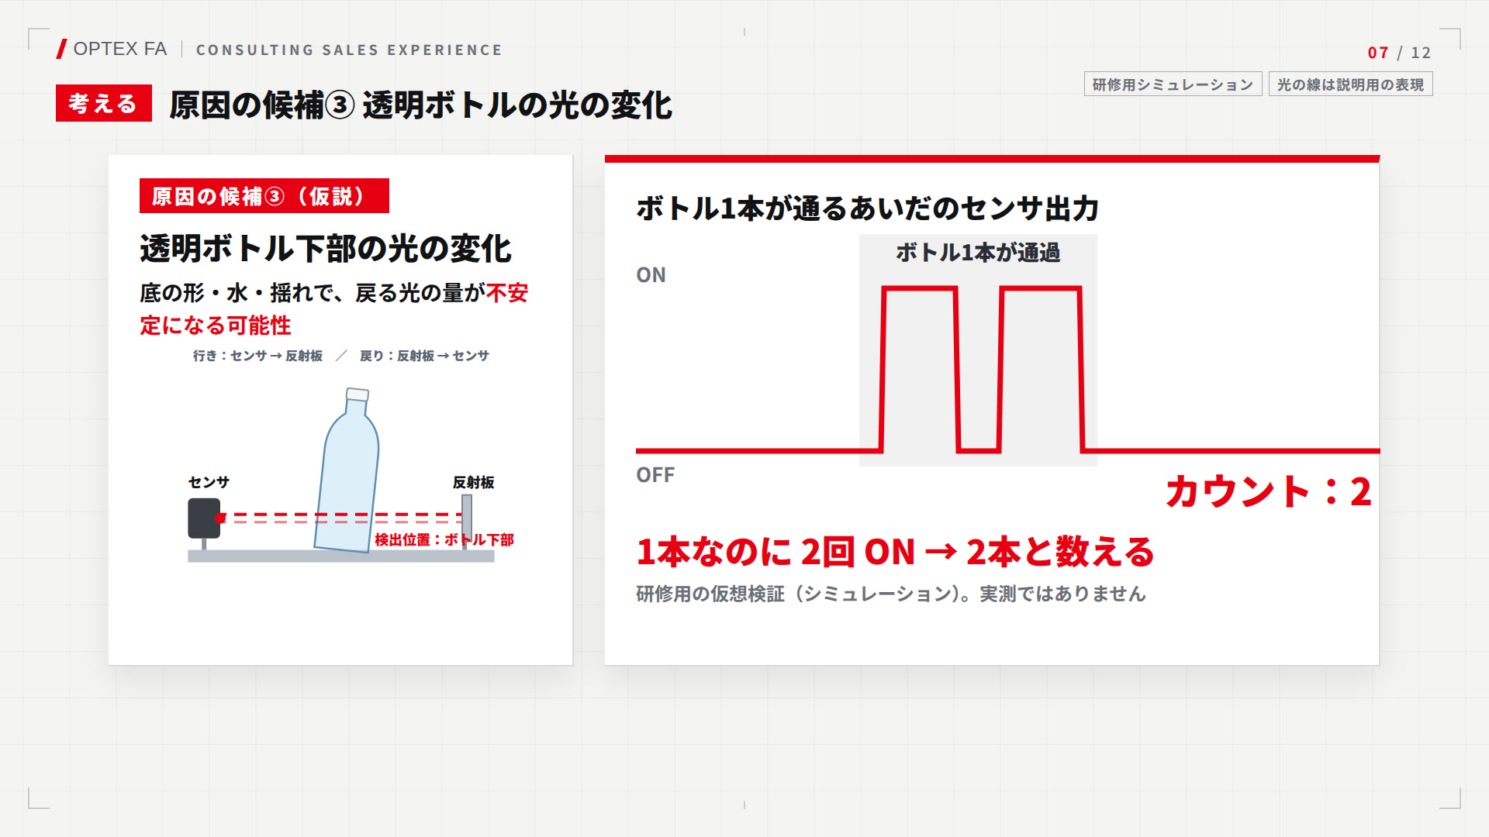
Notes:
PHASE 2 考える｜仮想検証：1本なのに2回？｜映像｜映像 p2-signal（28.7秒）
■ 場面の想定
場所：―（説明の図・文字の画面）
登場人物：中田さん（OPTEX-FA アプリケーションエンジニア（男性））、あなた（OPTEX-FA 新人営業（学生））
画面の要素：1本なのに信号が2回（仮想検証）／見出し「原因の候補③ 透明ボトルの光の変化」
演出：研修用の仮想検証：ボトル1本の通過中に、出力が2回変化する。光の通り方の変化（仮説）
■ 話す文（音声ファイル名）
ナレーション：研修用の仮想検証で、ボトル1本が通るあいだのセンサの出力を見てみます。（p2-signal_01.mp3）
中田さん：ボトルは1本なのに、センサの出力が2回変化していますね。（p2-signal_02.mp3）
あなた：なぜ、1本なのに2回信号が出るのだろう？（p2-signal_03.mp3）
中田さん：ボトル下部の形や、搬送中の揺れで、戻ってくる光の量が不安定になる可能性があります。（p2-signal_04.mp3）
ナレーション：ただし、これは仮説です。原因はまだ確定していません。（p2-signal_05.mp3）
■ 進行メモ：研修用の仮想検証（シミュレーション）。実測ではない。「チャタリング」という言葉は覚えなくてよい。

Slide 31
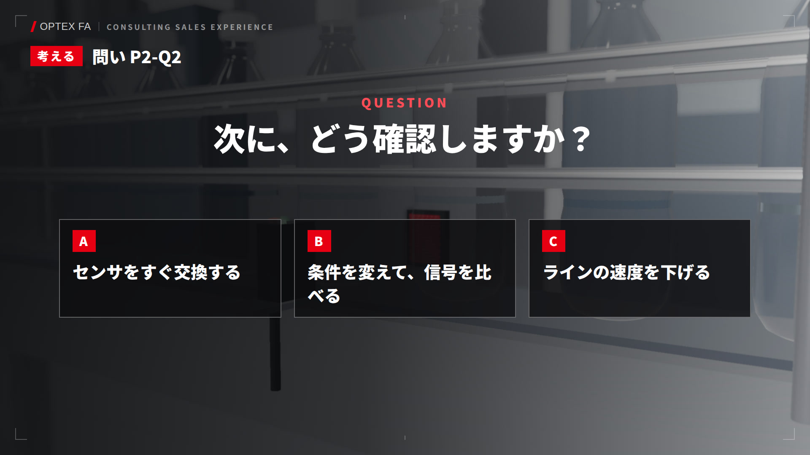
Notes:
PHASE 2 考える｜どうやって確かめる？｜問い｜映像 q-P2-Q2（6秒）
■ 場面の想定
場所：センサの設置箇所（コンベアの横・ボトル下部の高さ）
登場人物：なし（ナレーション）
画面の要素：問いとA/B/Cの選択肢／見出し「問い P2-Q2」
演出：問いと選択肢
■ 話す文（音声ファイル名）
ナレーション：次に、どう確認しますか？（q-P2-Q2_01.mp3）
■ 推奨：B（条件を変えて信号とカウントを比べれば、どこで、どんなときに数が増えるかを切り分けられます。）

Slide 32
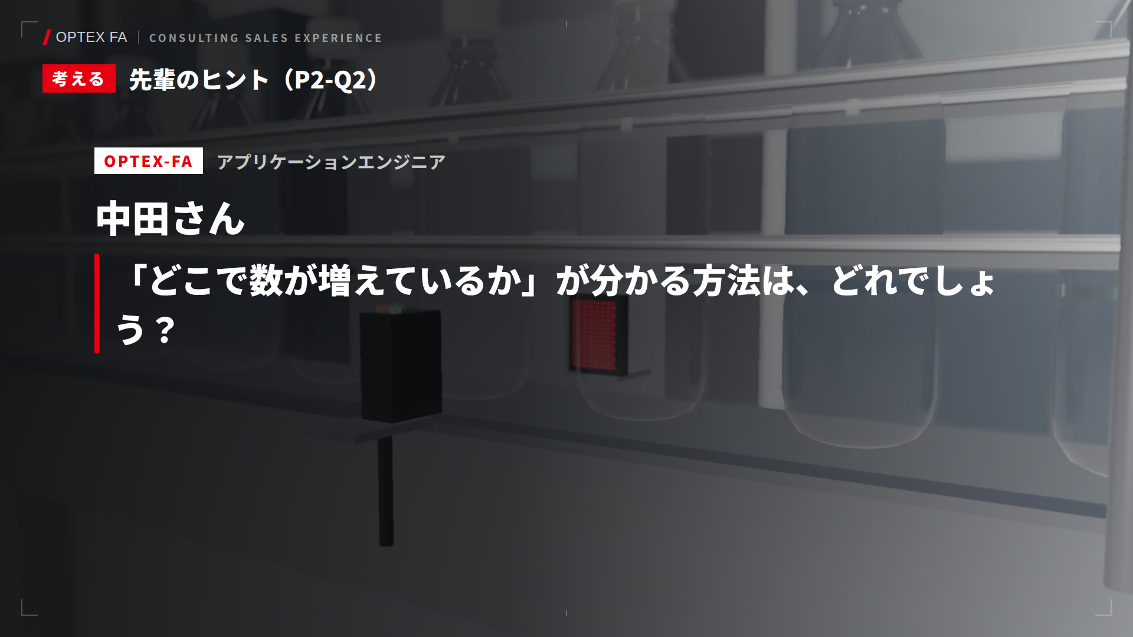
Notes:
PHASE 2 考える｜どうやって確かめる？｜先輩のヒント｜映像 hint-P2-Q2（5.4秒）
■ 場面の想定
場所：センサの設置箇所（コンベアの横・ボトル下部の高さ）
登場人物：中田さん（OPTEX-FA アプリケーションエンジニア（男性））
画面の要素：先輩のヒント／見出し「先輩のヒント（P2-Q2）」
演出：先輩のヒント
■ 話す文（音声ファイル名）
中田さん：「どこで数が増えているか」が分かる方法は、どれでしょう？（hint-P2-Q2_01.mp3）

Slide 33
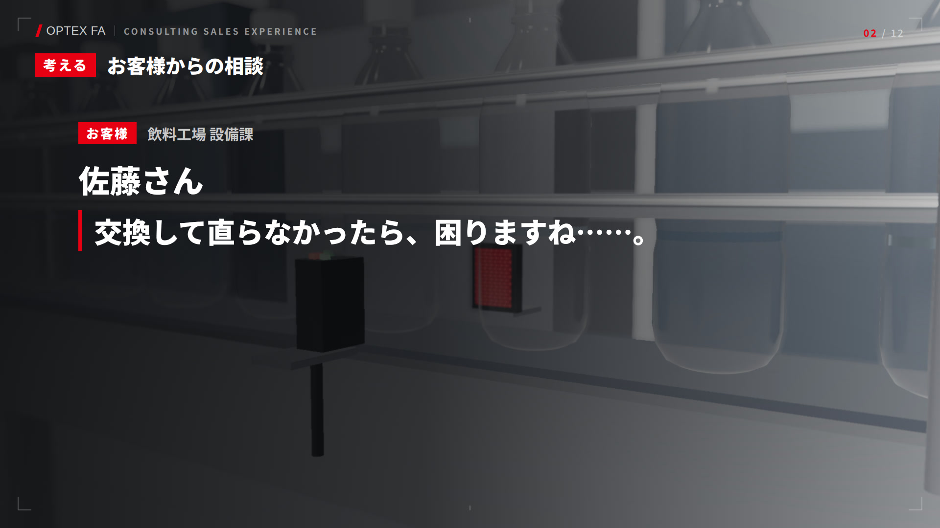
Notes:
PHASE 2 考える｜どうやって確かめる？｜選択肢A｜映像 p2-q2-a（8秒）
■ 場面の想定
場所：センサの設置箇所（コンベアの横・ボトル下部の高さ）
登場人物：あなた（OPTEX-FA 新人営業（学生））、佐藤さん（飲料工場 設備課（30代・女性））
画面の要素：会話（話す人の名前カードと、いま話している言葉）／見出し「お客様からの相談」
演出：佐藤さんの不安
■ 話す文（音声ファイル名）
あなた：センサを、すぐに交換しましょう。（p2-q2-a_01.mp3）
佐藤さん：交換して直らなかったら、困りますね……。（p2-q2-a_02.mp3）
■ 選択肢 A：センサをすぐ交換する
分かったこと：原因が分からないまま交換すると、直らないおそれがある
まだ分からないこと：どこで数が増えているか

Slide 34
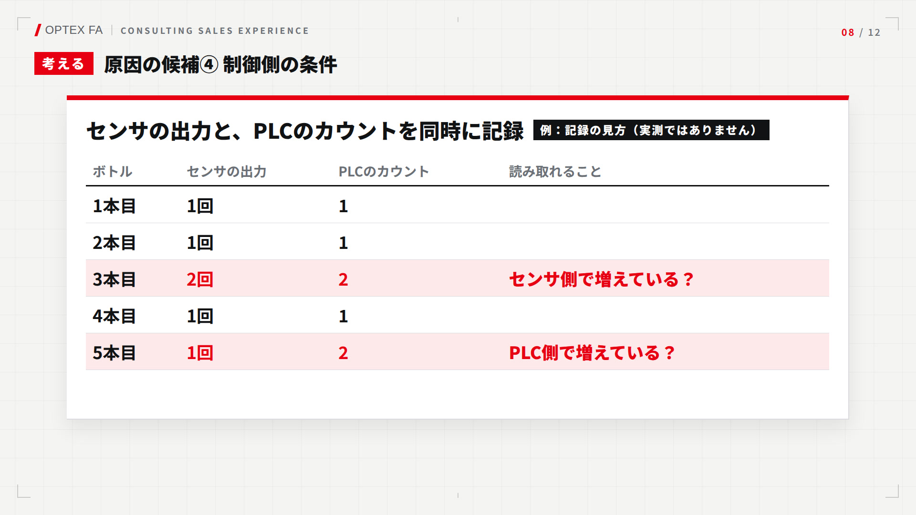
Notes:
PHASE 2 考える｜どうやって確かめる？｜選択肢B｜映像 p2-q2-b（21秒）
■ 場面の想定
場所：―（説明の図・文字の画面）
登場人物：あなた（OPTEX-FA 新人営業（学生））、佐藤さん（飲料工場 設備課（30代・女性））、中田さん（OPTEX-FA アプリケーションエンジニア（男性））
画面の要素：センサ出力とPLCカウントの同時記録／見出し「原因の候補④ 制御側の条件」
演出：センサの出力とPLCのカウントを同時に記録して比べる（例：実測ではない）
■ 話す文（音声ファイル名）
あなた：条件を変えながら、センサの信号とPLCのカウントを同時に記録して、比べませんか？（p2-q2-b_01.mp3）
佐藤さん：それなら、どこで数が増えているか分かりますね。（p2-q2-b_02.mp3）
中田さん：ボトル1本ごとに、出力が何回変化したかを見ます。（p2-q2-b_03.mp3）
中田さん：センサ側か、PLC側かを分けられます。（p2-q2-b_04.mp3）
■ 選択肢 B：条件を変えて、信号を比べる（推奨。解説の段階まで学生には見せない）
分かったこと：センサの出力とPLCのカウントを同時に記録すれば、数が増える場所を切り分けられる
まだ分からないこと：実際の記録結果（まだ測っていない）

Slide 35
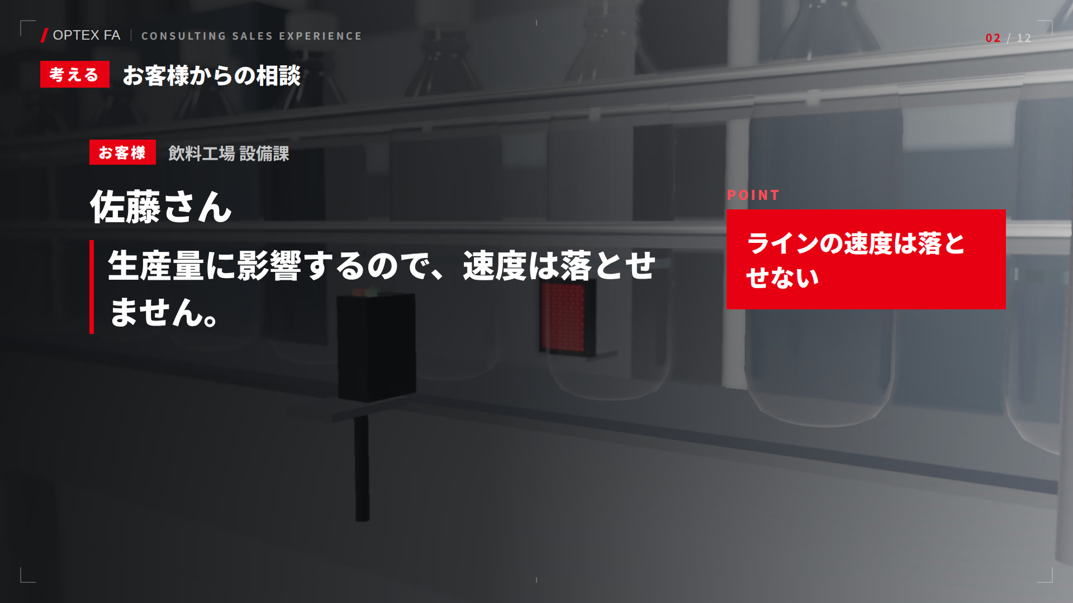
Notes:
PHASE 2 考える｜どうやって確かめる？｜選択肢C｜映像 p2-q2-c（8.1秒）
■ 場面の想定
場所：センサの設置箇所（コンベアの横・ボトル下部の高さ）
登場人物：あなた（OPTEX-FA 新人営業（学生））、佐藤さん（飲料工場 設備課（30代・女性））
画面の要素：会話＋赤い要点カード／見出し「お客様からの相談」
演出：速度は落とせない
■ 話す文（音声ファイル名）
あなた：ラインの速度を、下げてみましょう。（p2-q2-c_01.mp3）
佐藤さん：生産量に影響するので、速度は落とせません。（p2-q2-c_02.mp3）
■ 選択肢 C：ラインの速度を下げる
分かったこと：ラインの速度は落とせない（解決策が守るべき条件）
まだ分からないこと：どこで数が増えているか

Slide 36
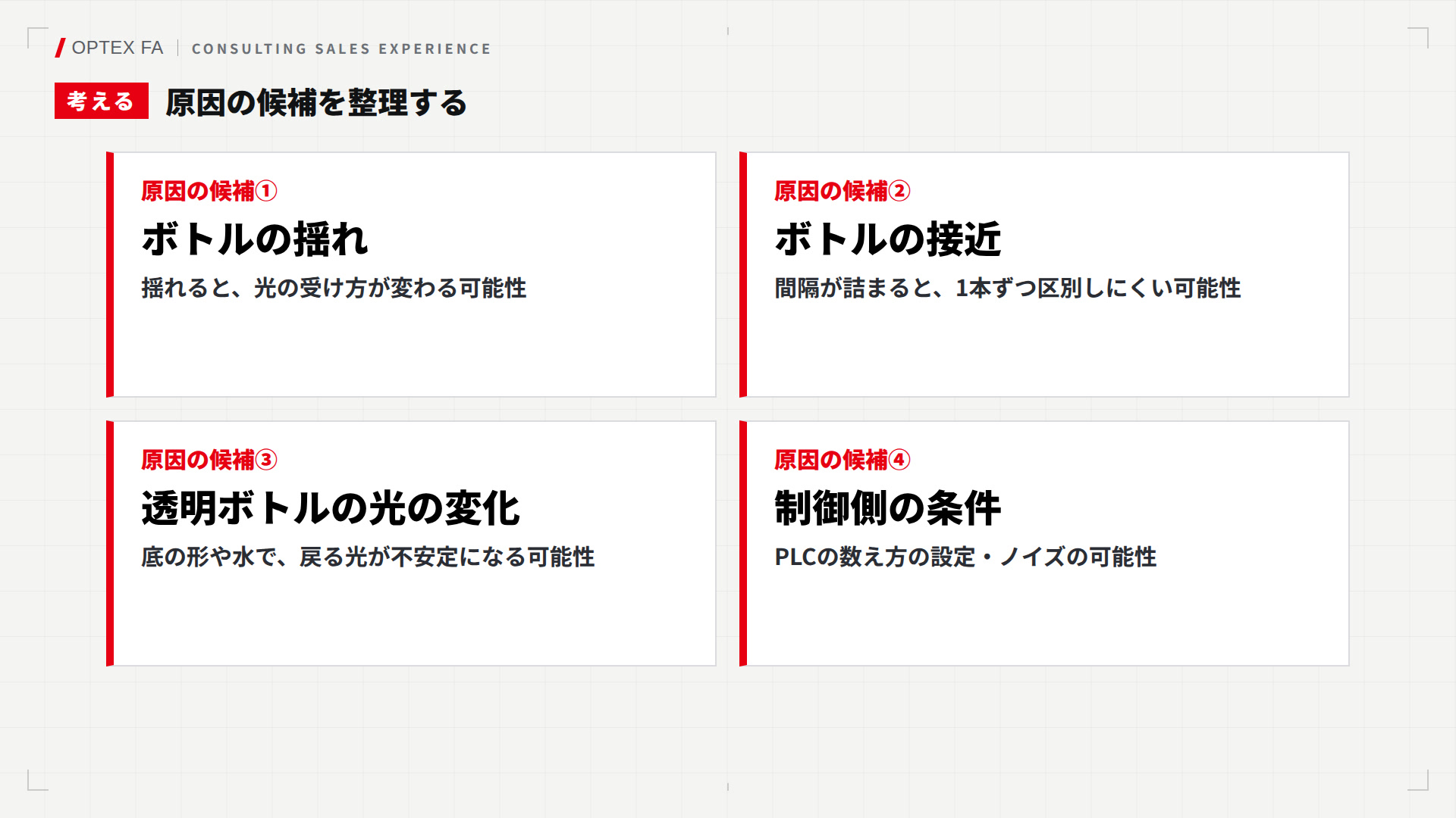
Notes:
PHASE 2 考える｜原因の仮説｜映像｜映像 p2-isolation（24.6秒）
■ 場面の想定
場所：―（説明の図・文字の画面）
登場人物：中田さん（OPTEX-FA アプリケーションエンジニア（男性））
画面の要素：原因の候補の整理／見出し「原因の候補を整理する」
演出：原因の候補4つ（揺れ・接近・光の変化・制御側）を並べる
■ 話す文（音声ファイル名）
ナレーション：条件を変えて比べると、ボトルの流れが乱れたときに、1本の間に信号が2回変化する場面がありました。（p2-isolation_01.mp3）
中田さん：ボトル下部の凹凸や揺れで、戻ってくる光が変化し、信号が不安定になっているのかもしれません。（p2-isolation_02.mp3）
ナレーション：ただし、これは仮説です。決めつけずに、確かめていきます。（p2-isolation_03.mp3）
■ 進行メモ：研修用の仮想検証（実測ではない）。「原因の候補」と「確定した原因」を区別する。

Slide 37
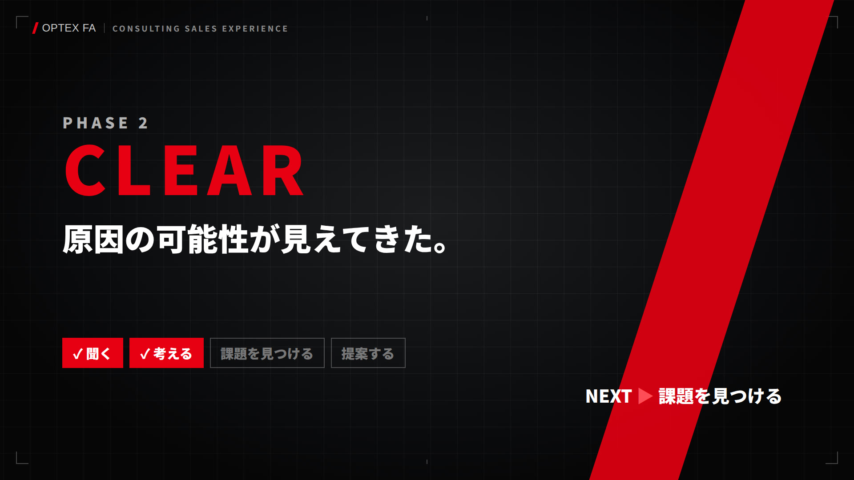
Notes:
PHASE 2 考える｜PHASE 2 CLEAR 原因の可能性が見えてきた。｜映像｜映像 clear-p2（9.8秒）
■ 場面の想定
場所：―（説明の図・文字の画面）
登場人物：なし（ナレーション）
画面の要素：PHASE CLEAR → NEXT
演出：PHASE 2 CLEAR。「原因の可能性が見えてきた。」→ NEXT：課題を見つける
■ 話す文（音声ファイル名）
ナレーション：原因の可能性が見えてきました。（clear-p2_01.mp3）
ナレーション：では、お客様は本当に何に困っているのでしょうか？（clear-p2_02.mp3）
■ 進行メモ：フェーズの区切り。次は「課題を見つける」。

Slide 38
PHASE 3 課題を見つける
10分 ／ 誤カウントの先にある、本当の顧客課題を理解する
Notes:
PHASE 3 課題を見つける（10分）の扉。ねらい：誤カウントの先にある、本当の顧客課題を理解する

Slide 39
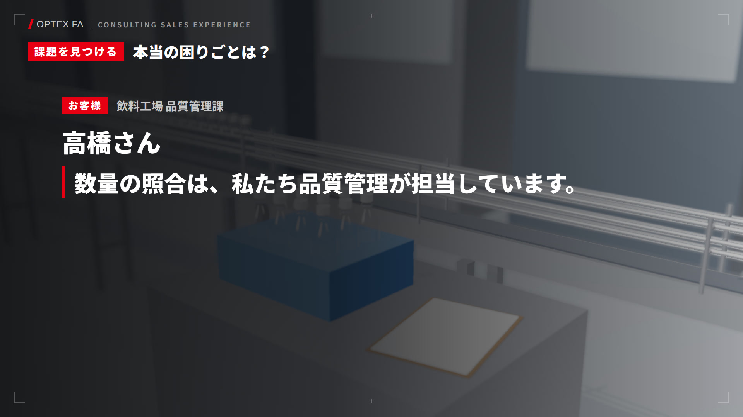
Notes:
PHASE 3 課題を見つける｜何とか対応できてはいるけれど｜映像｜映像 p3-open（11秒）
■ 場面の想定
場所：止めたラインの横（数え直しの現場）
登場人物：佐藤さん（飲料工場 設備課（30代・女性））、高橋さん（飲料工場 品質管理課（40代・女性））
画面の要素：会話（話す人の名前カードと、いま話している言葉）／見出し「本当の困りごとは？」
演出：佐藤さん「何とか対応できてはいる」。高橋さんが照合を担当
■ 話す文（音声ファイル名）
佐藤さん：数字が合わないんですが、何とか対応できています。（p3-open_01.mp3）
高橋さん：数量の照合は、私たち品質管理が担当しています。（p3-open_02.mp3）
■ 進行メモ：導入P10〜12（お客様が実現したいこと・放っておくと何が起きる）を、会話から引き出す場面。概念図は出さない。

Slide 40
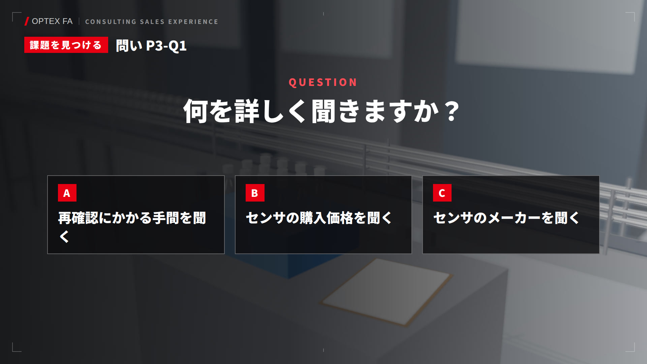
Notes:
PHASE 3 課題を見つける｜何を聞く？｜問い｜映像 q-P3-Q1（6秒）
■ 場面の想定
場所：止めたラインの横（数え直しの現場）
登場人物：なし（ナレーション）
画面の要素：問いとA/B/Cの選択肢／見出し「問い P3-Q1」
演出：問いと選択肢
■ 話す文（音声ファイル名）
ナレーション：何を詳しく聞きますか？（q-P3-Q1_01.mp3）
■ 推奨：A（手間を聞くと、誤カウントが現場の仕事にどう影響しているかが分かります。）

Slide 41
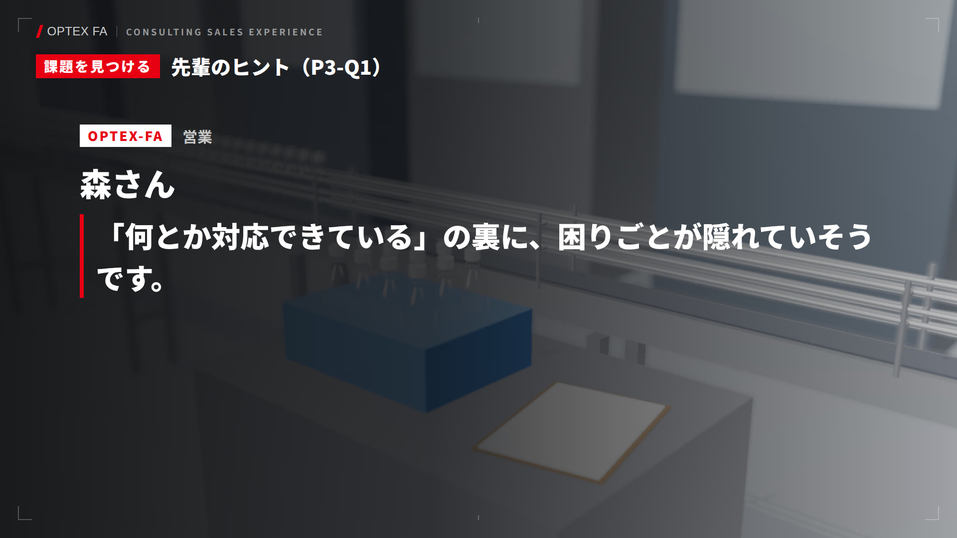
Notes:
PHASE 3 課題を見つける｜何を聞く？｜先輩のヒント｜映像 hint-P3-Q1（6.5秒）
■ 場面の想定
場所：止めたラインの横（数え直しの現場）
登場人物：森さん（OPTEX-FA 営業（先輩社員・女性））
画面の要素：先輩のヒント／見出し「先輩のヒント（P3-Q1）」
演出：先輩のヒント
■ 話す文（音声ファイル名）
森さん：「何とか対応できている」の裏に、困りごとが隠れていそうです。（hint-P3-Q1_01.mp3）

Slide 42
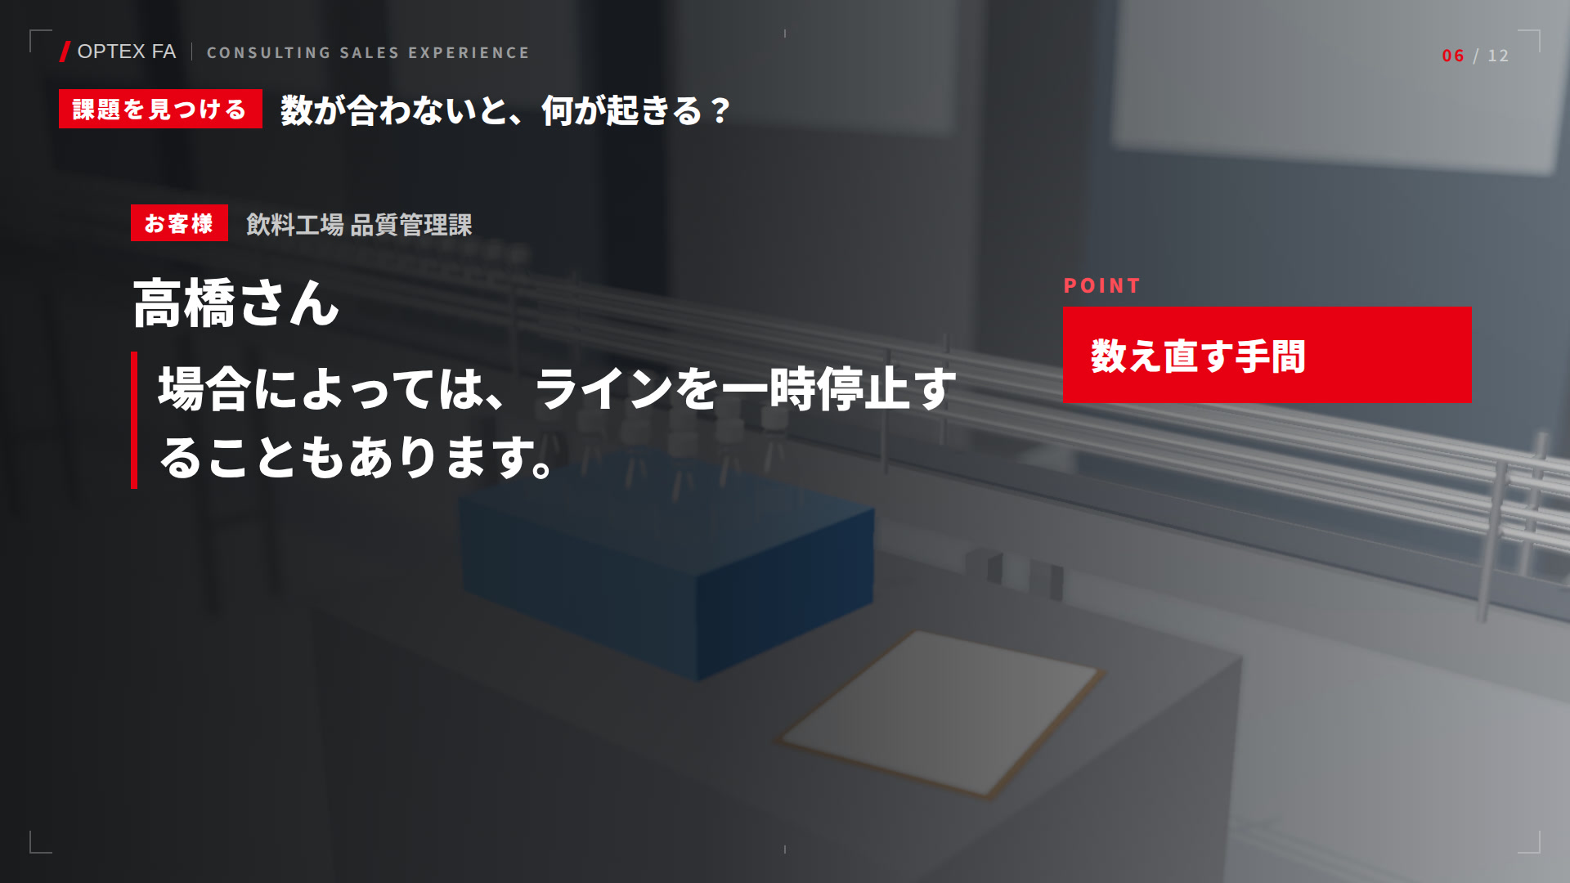
Notes:
PHASE 3 課題を見つける｜何を聞く？｜選択肢A｜映像 p3-q1-a（16.3秒）
■ 場面の想定
場所：止めたラインの横（数え直しの現場）
登場人物：あなた（OPTEX-FA 新人営業（学生））、高橋さん（飲料工場 品質管理課（40代・女性））
画面の要素：会話＋赤い要点カード／見出し「数が合わないと、何が起きる？」
演出：止めたラインの横で数え直す現場（3DCG）。高橋さんが「現場で数え直す」「ラインを一時停止することもある」と答える。導入P12の図は出さない
■ 話す文（音声ファイル名）
あなた：数が合わないとき、確認にどれくらい手間がかかっていますか？（p3-q1-a_01.mp3）
高橋さん：数が合わないと、現場で数え直さなければなりません。（p3-q1-a_02.mp3）
高橋さん：場合によっては、ラインを一時停止することもあります。（p3-q1-a_03.mp3）
■ 選択肢 A：再確認にかかる手間を聞く（推奨。解説の段階まで学生には見せない）
分かったこと：数が合わないと本数を確認し直す。ときにはラインを止める
まだ分からないこと：それが、お客様にとってどれくらい大きな負担か

Slide 43
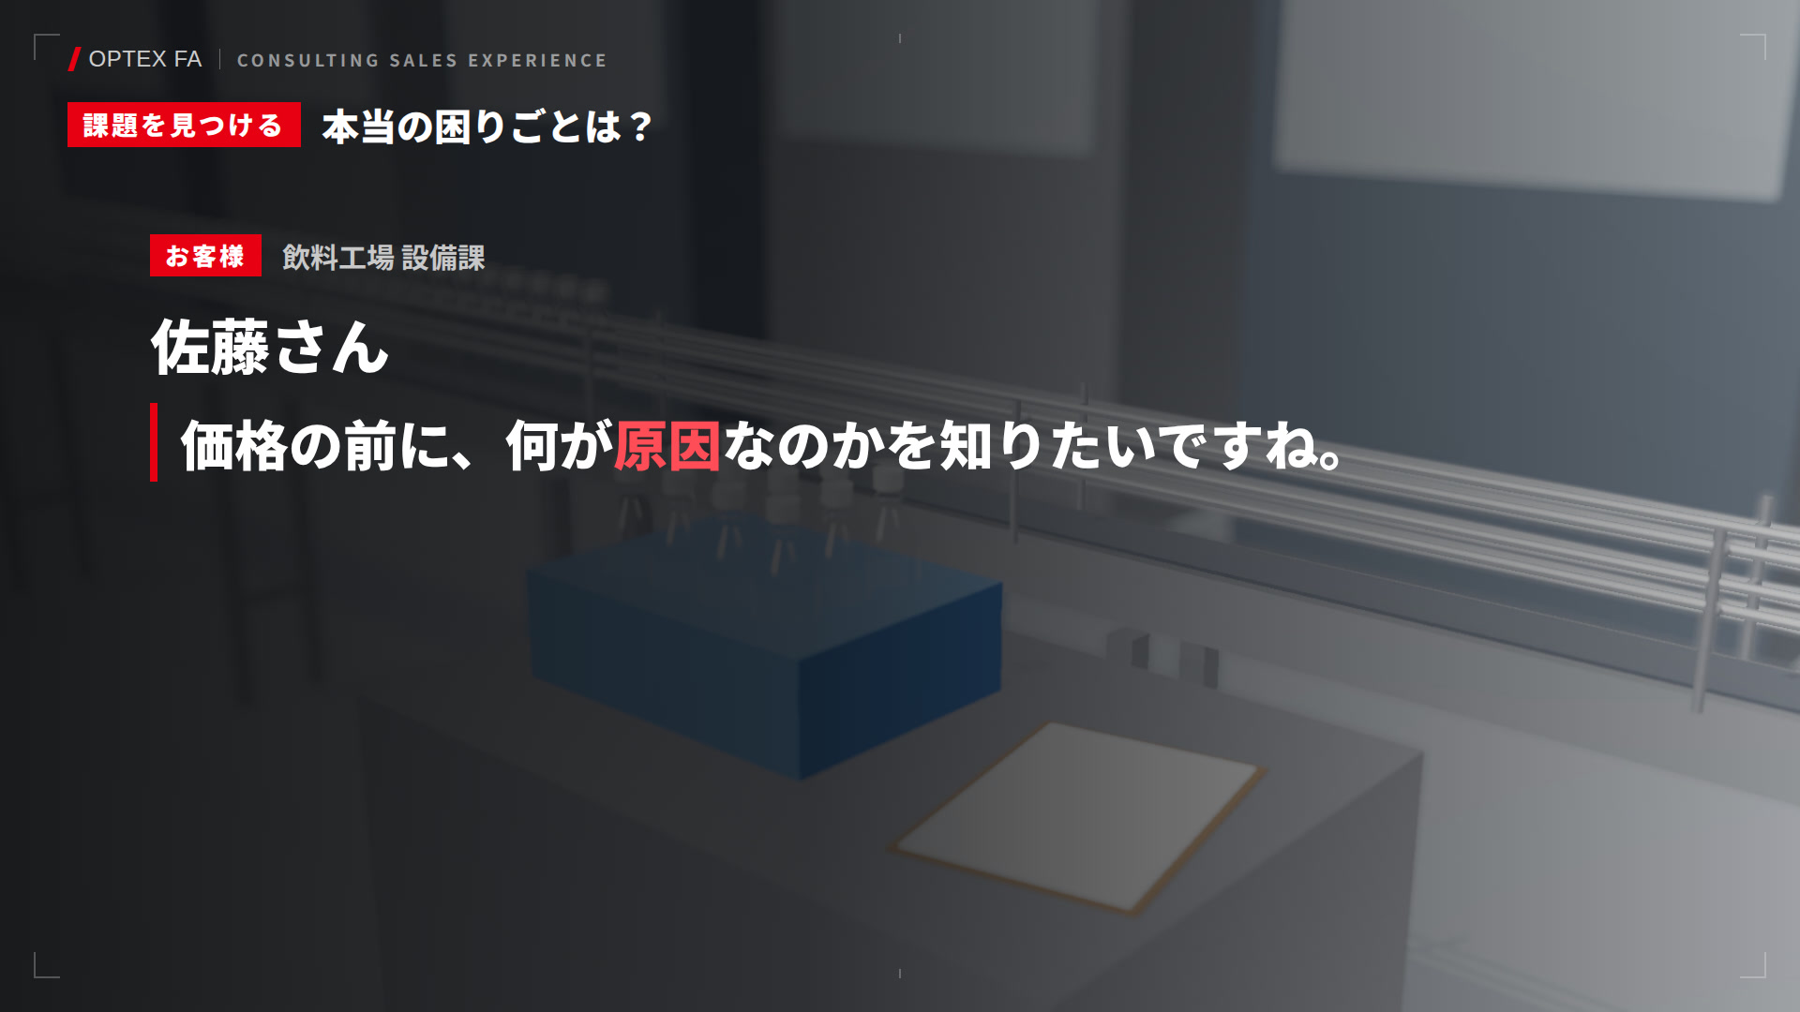
Notes:
PHASE 3 課題を見つける｜何を聞く？｜選択肢B｜映像 p3-q1-b（8.5秒）
■ 場面の想定
場所：止めたラインの横（数え直しの現場）
登場人物：あなた（OPTEX-FA 新人営業（学生））、佐藤さん（飲料工場 設備課（30代・女性））
画面の要素：会話（話す人の名前カードと、いま話している言葉）／見出し「本当の困りごとは？」
演出：価格の前に原因を知りたい
■ 話す文（音声ファイル名）
あなた：今のセンサは、おいくらでしたか？（p3-q1-b_01.mp3）
佐藤さん：価格の前に、何が原因なのかを知りたいですね。（p3-q1-b_02.mp3）
■ 選択肢 B：センサの購入価格を聞く
分かったこと：お客様は、まず原因と解決の見通しを知りたい
まだ分からないこと：誤カウントが現場に与えている影響

Slide 44
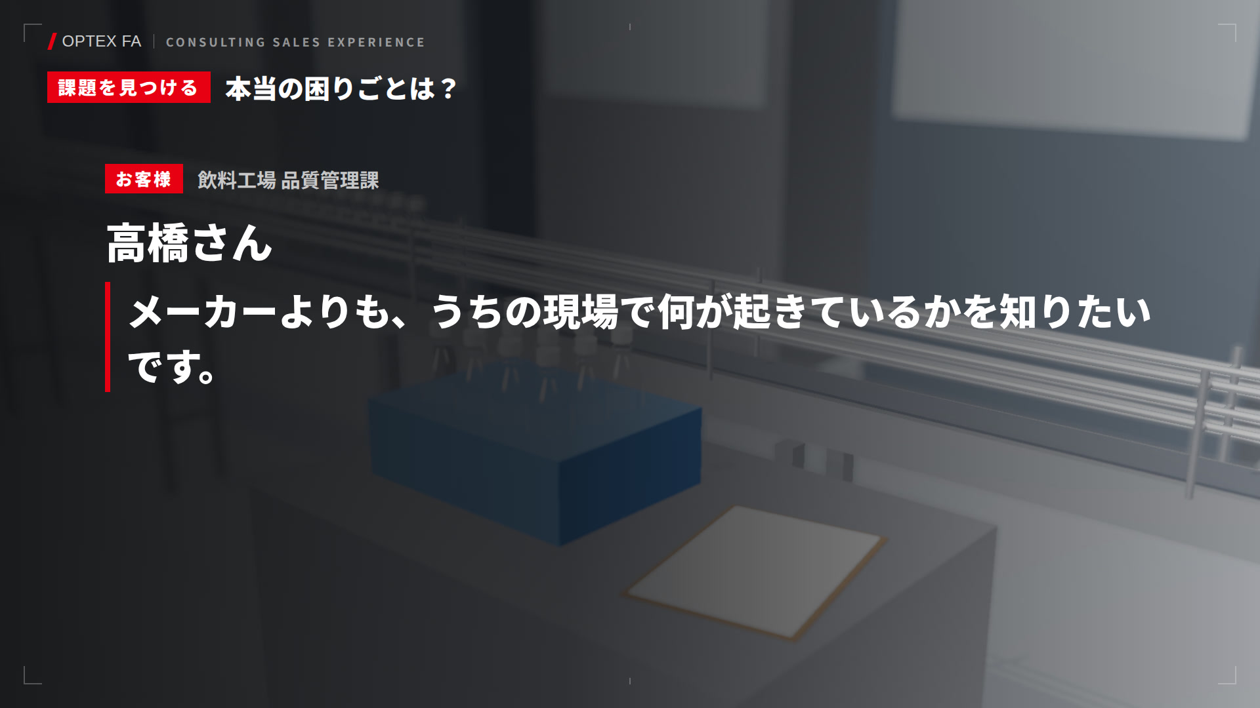
Notes:
PHASE 3 課題を見つける｜何を聞く？｜選択肢C｜映像 p3-q1-c（11.9秒）
■ 場面の想定
場所：止めたラインの横（数え直しの現場）
登場人物：あなた（OPTEX-FA 新人営業（学生））、高橋さん（飲料工場 品質管理課（40代・女性））
画面の要素：会話（話す人の名前カードと、いま話している言葉）／見出し「本当の困りごとは？」
演出：高橋さん「うちの現場を見てほしい」
■ 話す文（音声ファイル名）
あなた：今のセンサは、どこのメーカーのものですか？（p3-q1-c_01.mp3）
高橋さん：メーカーよりも、うちの現場で何が起きているかを知りたいです。（p3-q1-c_02.mp3）
■ 選択肢 C：センサのメーカーを聞く
分かったこと：お客様の関心は、メーカーより現場で起きていること
まだ分からないこと：誤カウントが仕事に与えている影響

Slide 45
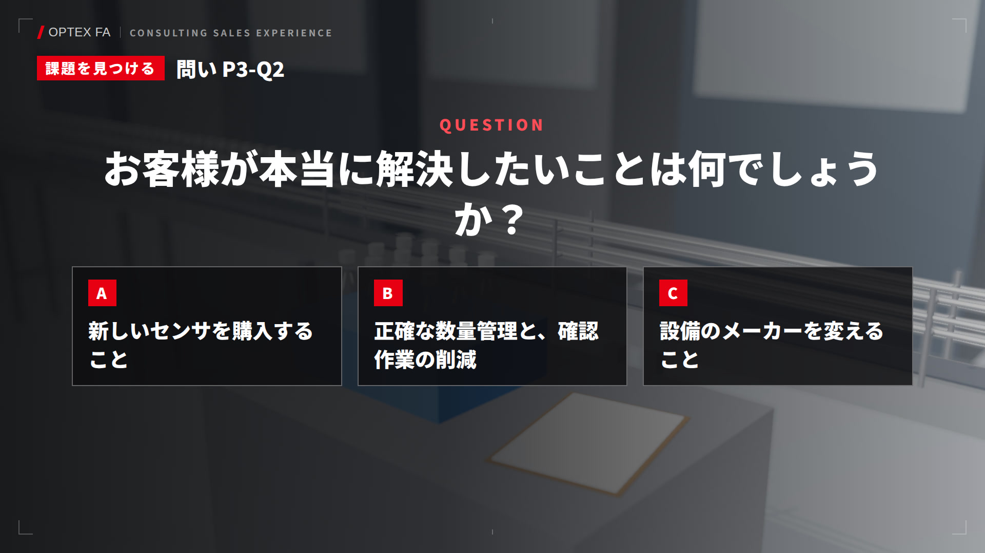
Notes:
PHASE 3 課題を見つける｜本当に困っていることは？｜問い｜映像 q-P3-Q2（6秒）
■ 場面の想定
場所：止めたラインの横（数え直しの現場）
登場人物：なし（ナレーション）
画面の要素：問いとA/B/Cの選択肢／見出し「問い P3-Q2」
演出：問いと選択肢
■ 話す文（音声ファイル名）
ナレーション：お客様が本当に解決したいことは何でしょうか？（q-P3-Q2_01.mp3）
■ 推奨：B（導入で考えた「お客様が本当は何を実現したいか」。誤カウントの先にある、数え直しやライン停止の負担をなくすことが目的です。）

Slide 46
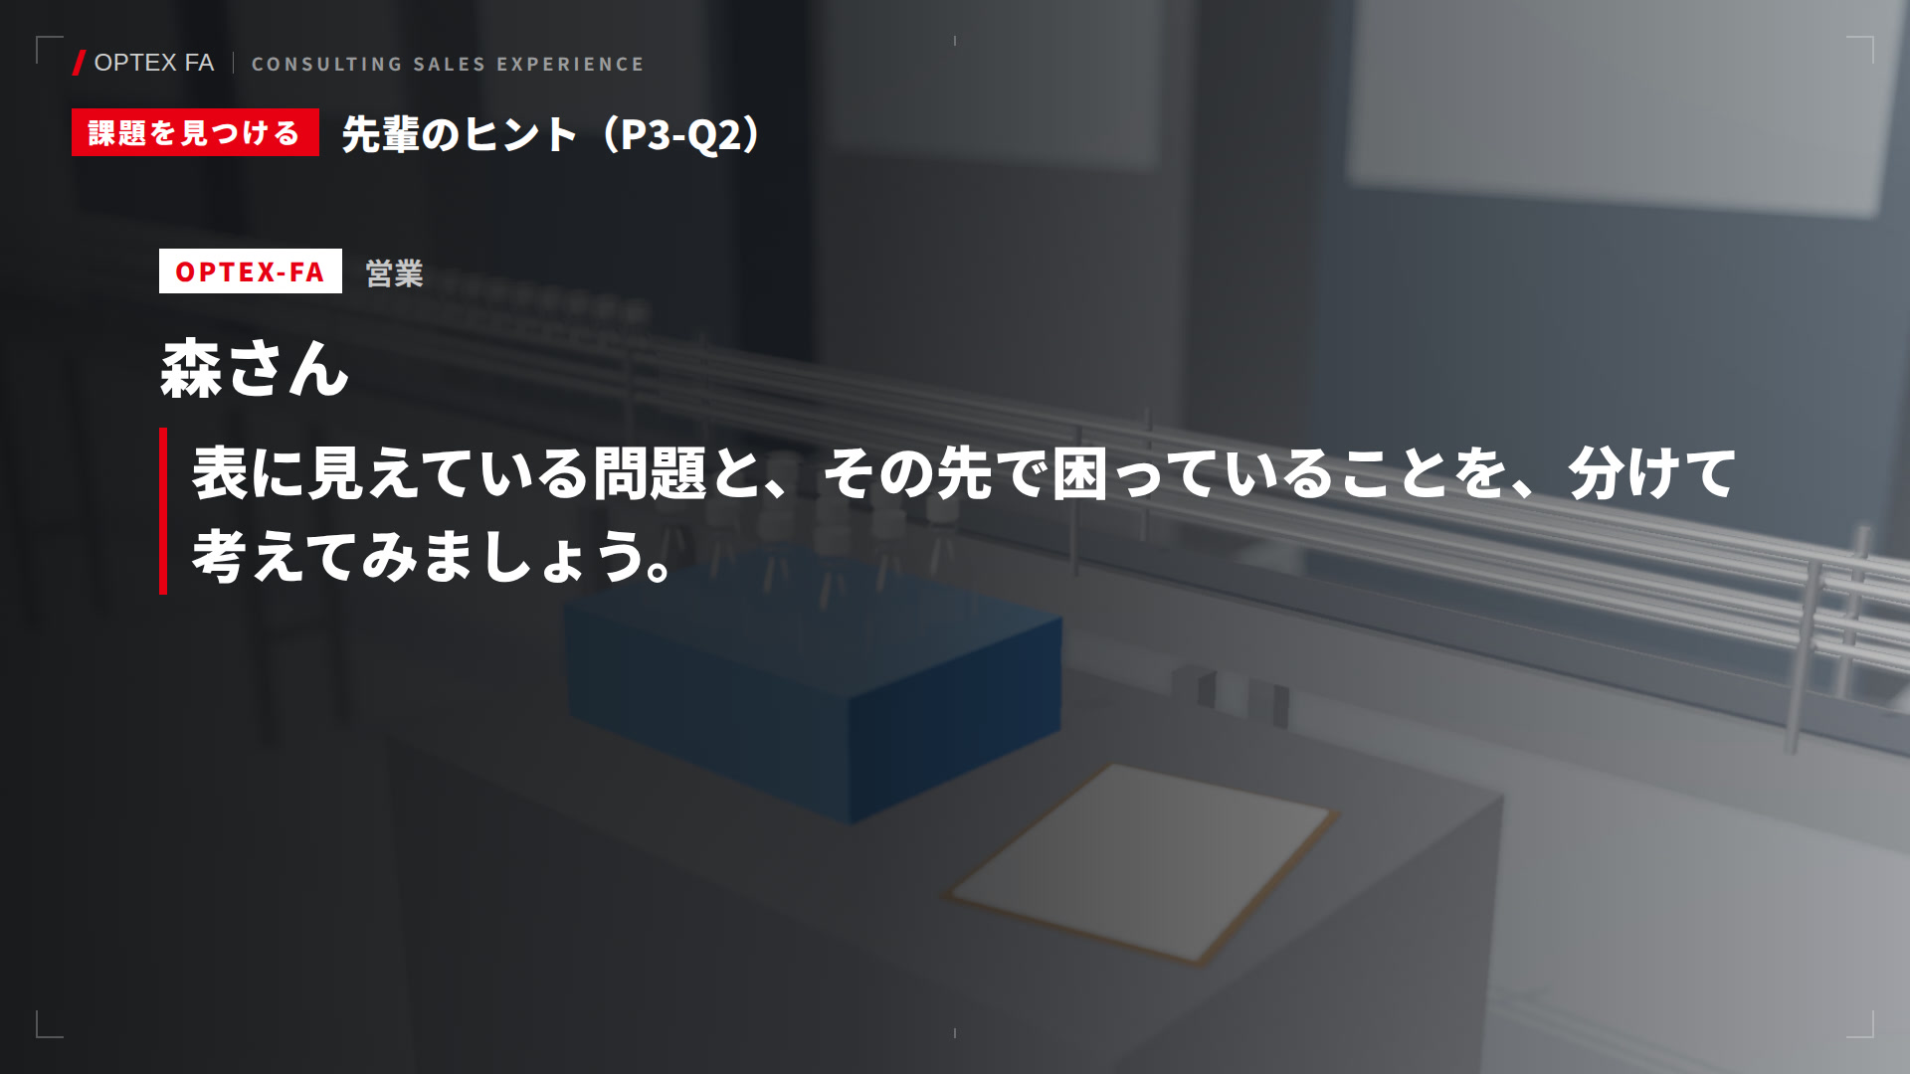
Notes:
PHASE 3 課題を見つける｜本当に困っていることは？｜先輩のヒント｜映像 hint-P3-Q2（6.8秒）
■ 場面の想定
場所：止めたラインの横（数え直しの現場）
登場人物：森さん（OPTEX-FA 営業（先輩社員・女性））
画面の要素：先輩のヒント／見出し「先輩のヒント（P3-Q2）」
演出：先輩のヒント
■ 話す文（音声ファイル名）
森さん：表に見えている問題と、その先で困っていることを、分けて考えてみましょう。（hint-P3-Q2_01.mp3）

Slide 47
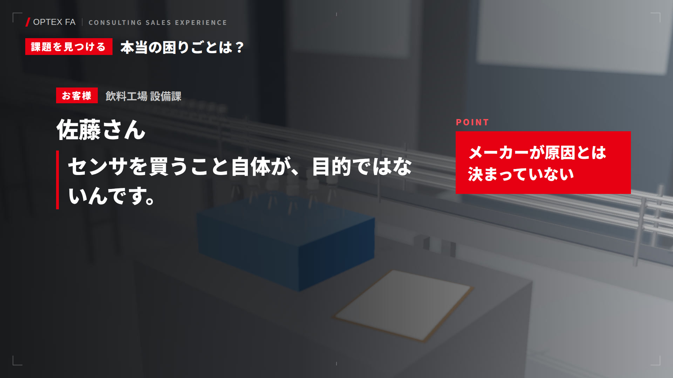
Notes:
PHASE 3 課題を見つける｜本当に困っていることは？｜選択肢A｜映像 p3-q2-a（10.7秒）
■ 場面の想定
場所：止めたラインの横（数え直しの現場）
登場人物：あなた（OPTEX-FA 新人営業（学生））、佐藤さん（飲料工場 設備課（30代・女性））
画面の要素：会話＋赤い要点カード／見出し「本当の困りごとは？」
演出：メーカーを原因と決めつけない
■ 話す文（音声ファイル名）
あなた：今のセンサのメーカーに、問題があるのではないでしょうか。（p3-q2-a_01.mp3）
佐藤さん：センサを買うこと自体が、目的ではないんです。（p3-q2-a_02.mp3）
■ 選択肢 A：新しいセンサを購入すること
分かったこと：新しいセンサは手段であって、目的ではない
まだ分からないこと：お客様が本当に解決したいこと

Slide 48
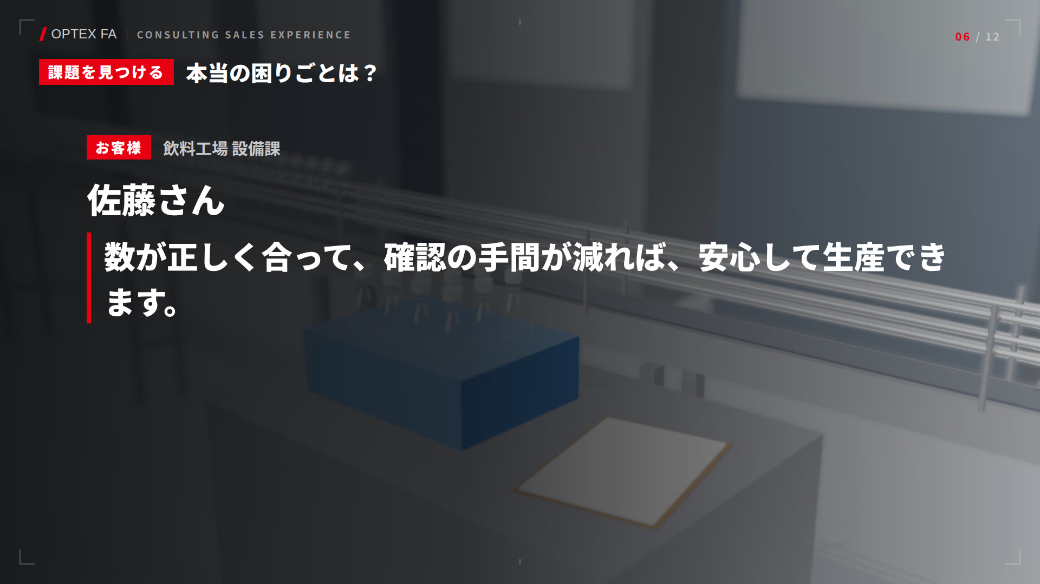
Notes:
PHASE 3 課題を見つける｜本当に困っていることは？｜選択肢B｜映像 p3-q2-b（15.9秒）
■ 場面の想定
場所：止めたラインの横（数え直しの現場）
登場人物：あなた（OPTEX-FA 新人営業（学生））、佐藤さん（飲料工場 設備課（30代・女性））
画面の要素：会話（話す人の名前カードと、いま話している言葉）／見出し「本当の困りごとは？」
演出：佐藤さんが同意。表面の問題→業務への影響→実現したいこと
■ 話す文（音声ファイル名）
あなた：本当に困っているのは、数量の確認やライン停止の負担ではないでしょうか。（p3-q2-b_01.mp3）
佐藤さん：そうなんです。（p3-q2-b_02.mp3）
佐藤さん：数が正しく合って、確認の手間が減れば、安心して生産できます。（p3-q2-b_03.mp3）
■ 選択肢 B：正確な数量管理と、確認作業の削減（推奨。解説の段階まで学生には見せない）
分かったこと：本当の課題：正確な数量管理と、数え直し・ライン停止の削減
まだ分からないこと：解決策（このあと提案する）

Slide 49
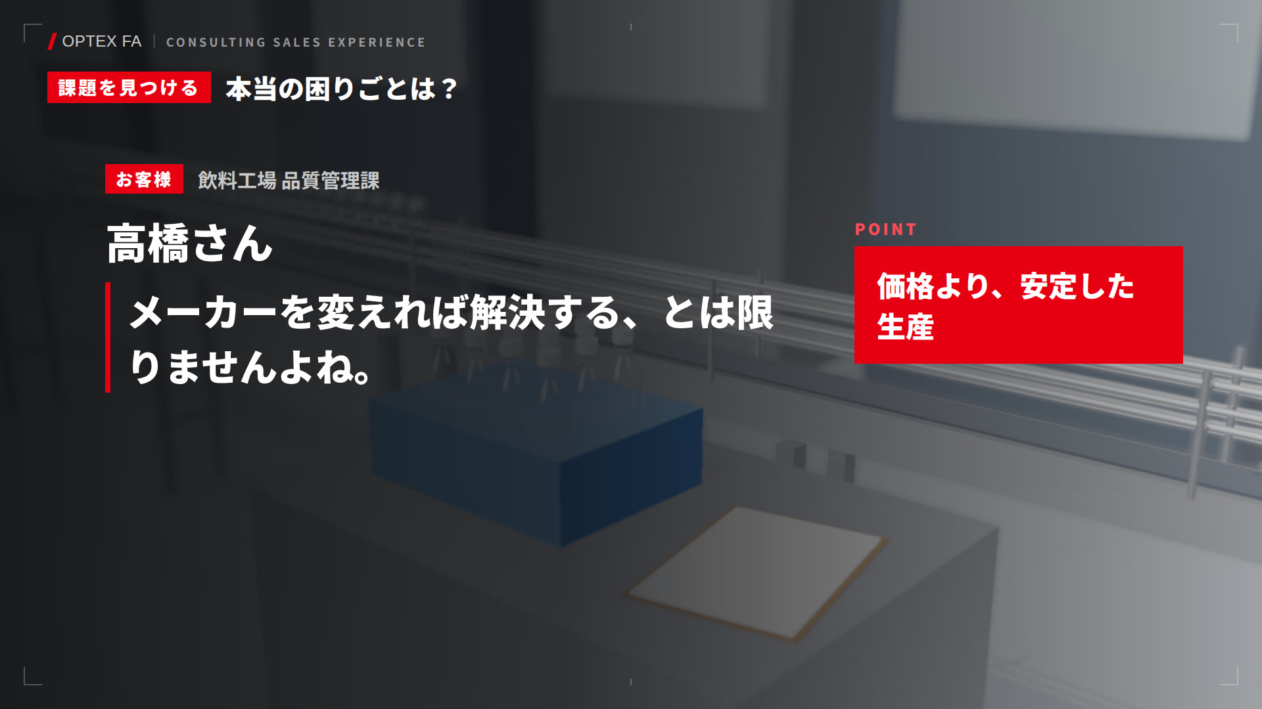
Notes:
PHASE 3 課題を見つける｜本当に困っていることは？｜選択肢C｜映像 p3-q2-c（10秒）
■ 場面の想定
場所：止めたラインの横（数え直しの現場）
登場人物：あなた（OPTEX-FA 新人営業（学生））、高橋さん（飲料工場 品質管理課（40代・女性））
画面の要素：会話＋赤い要点カード／見出し「本当の困りごとは？」
演出：価格より安定生産
■ 話す文（音声ファイル名）
あなた：センサの購入価格が、課題でしょうか。（p3-q2-c_01.mp3）
高橋さん：メーカーを変えれば解決する、とは限りませんよね。（p3-q2-c_02.mp3）
■ 選択肢 C：設備のメーカーを変えること
分かったこと：メーカーを変えることが目的ではない
まだ分からないこと：お客様が本当に解決したいこと

Slide 50
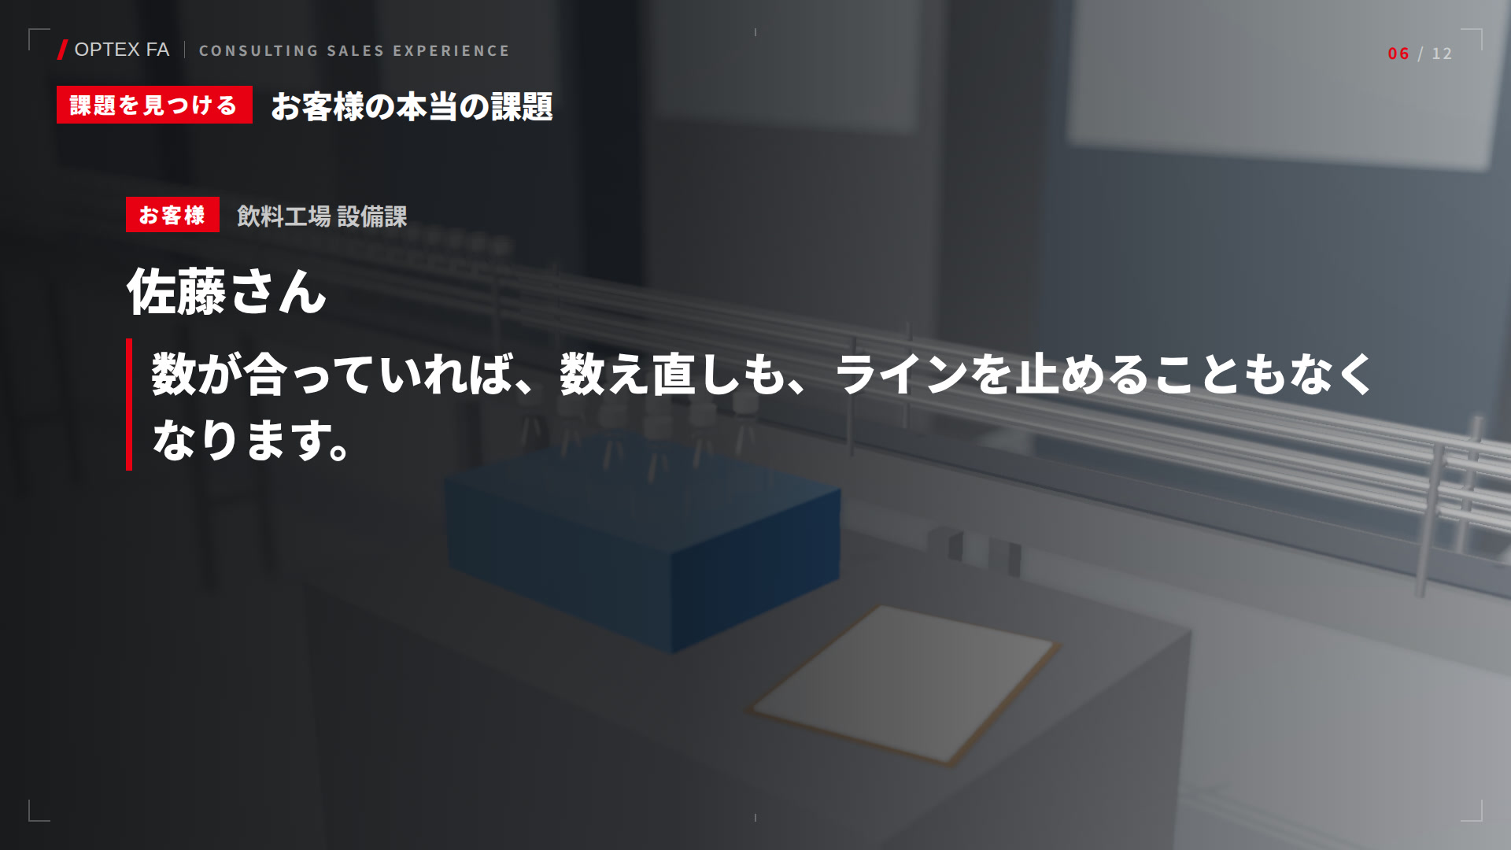
Notes:
PHASE 3 課題を見つける｜お客様の本当の課題｜映像（画面 1/2）｜映像 p3-summary（18秒）
■ 場面の想定
場所：止めたラインの横（数え直しの現場）
登場人物：佐藤さん（飲料工場 設備課（30代・女性））
画面の要素：会話（話す人の名前カードと、いま話している言葉）／見出し「お客様の本当の課題」
演出：課題3つ：正確な本数管理・確認の手戻り削減・安定した生産
■ 話す文（音声ファイル名）
佐藤さん：数が合っていれば、数え直しも、ラインを止めることもなくなります。（p3-summary_01.mp3）
■ 進行メモ：導入P12の図は再掲しない。工場の実写と、お客様の言葉で確認する（10秒程度）。

Slide 51
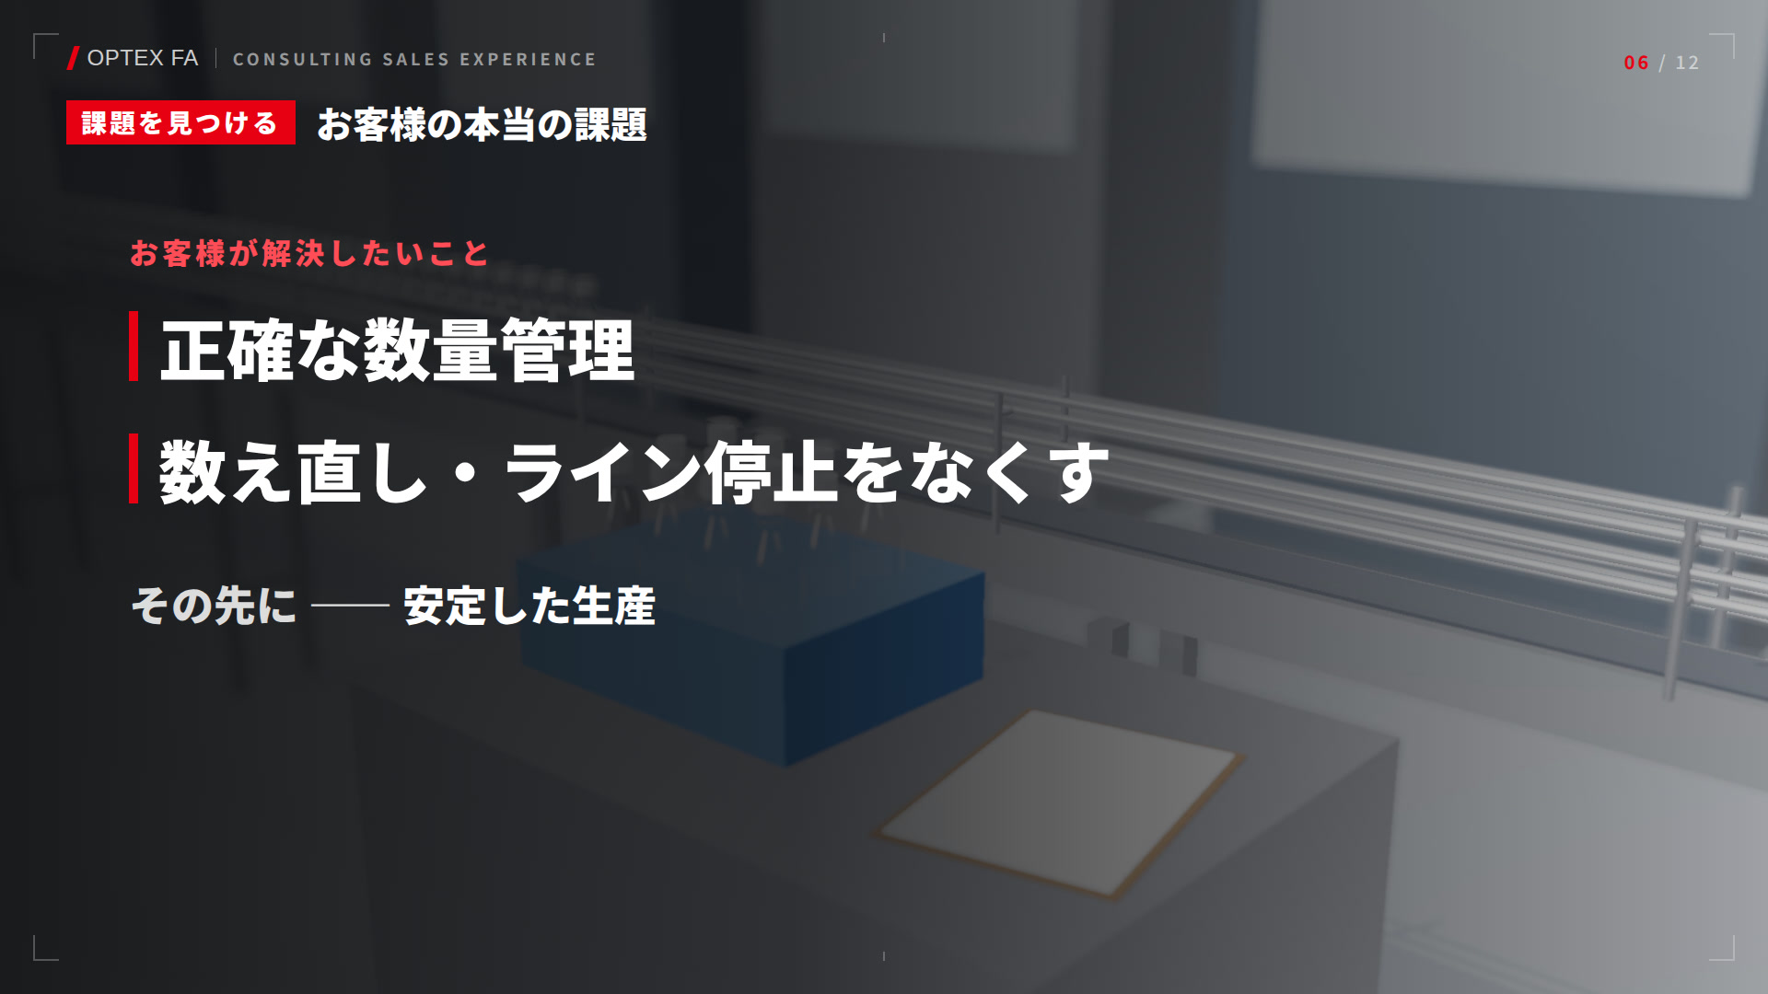
Notes:
PHASE 3 課題を見つける｜お客様の本当の課題｜映像（画面 2/2）｜映像 p3-summary（18秒）
■ 場面の想定
場所：止めたラインの横（数え直しの現場）
登場人物：なし（ナレーション）
画面の要素：お客様が解決したいこと（現場の写真の上に）／見出し「お客様の本当の課題」
演出：課題3つ：正確な本数管理・確認の手戻り削減・安定した生産
■ 話す文（音声ファイル名）
ナレーション：お客様が解決したいのは、正確な数量管理と、確認作業を減らすこと。（p3-summary_02.mp3）
ナレーション：その先にあるのは、安定した生産です。（p3-summary_03.mp3）

Slide 52
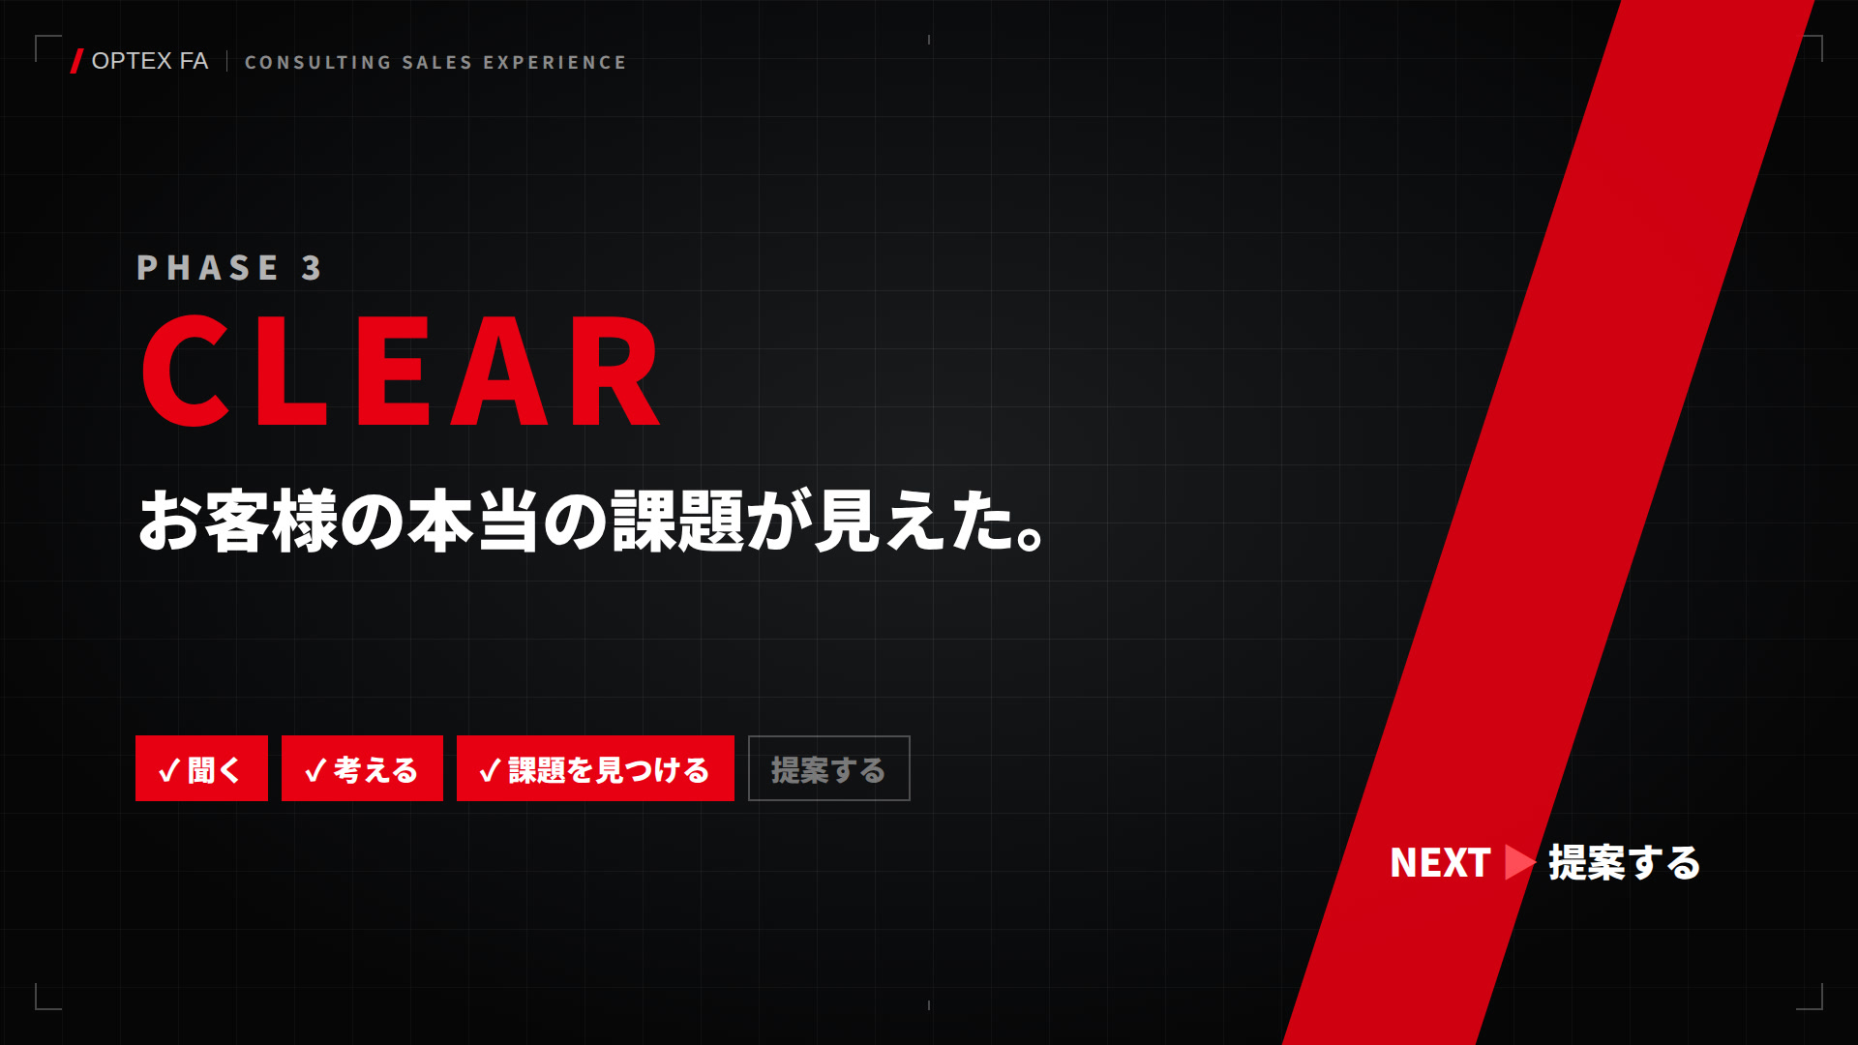
Notes:
PHASE 3 課題を見つける｜PHASE 3 CLEAR お客様の本当の課題が見えた。｜映像｜映像 clear-p3（9.3秒）
■ 場面の想定
場所：―（説明の図・文字の画面）
登場人物：なし（ナレーション）
画面の要素：PHASE CLEAR → NEXT
演出：PHASE 3 CLEAR。「お客様の本当の課題が見えた。」→ NEXT：提案する
■ 話す文（音声ファイル名）
ナレーション：お客様の課題が見えてきました。（clear-p3_01.mp3）
ナレーション：では、どんな解決策が考えられるでしょうか？（clear-p3_02.mp3）
■ 進行メモ：フェーズの区切り。次は「提案する」。

Slide 53
PHASE 4 提案する
15分 ／ 顧客課題に対する解決仮説を提示し、実機で比較・検証する
Notes:
PHASE 4 提案する（15分）の扉。ねらい：顧客課題に対する解決仮説を提示し、実機で比較・検証する

Slide 54
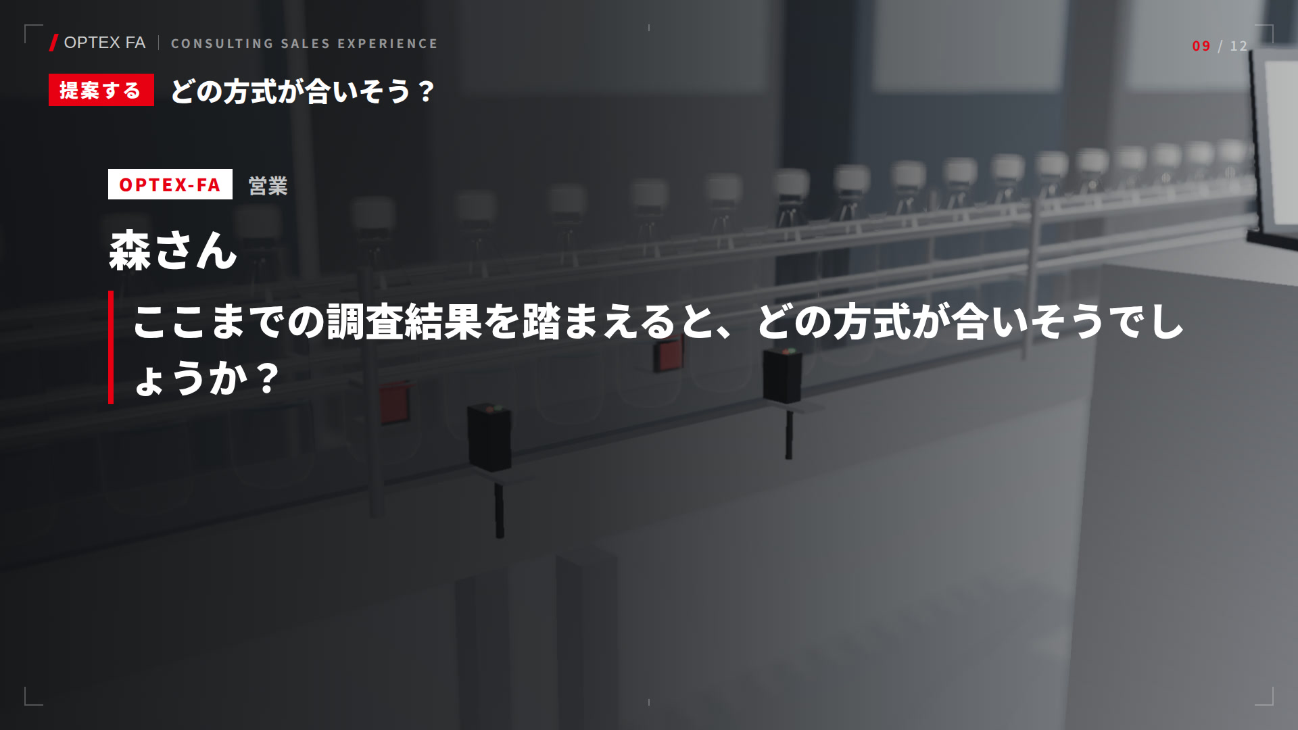
Notes:
PHASE 4 提案する｜どの方式が合いそう？｜映像｜映像 p4-open（8秒）
■ 場面の想定
場所：比較デモの装置（同じ側に2台のセンサ）
登場人物：森さん（OPTEX-FA 営業（先輩社員・女性））
画面の要素：会話（話す人の名前カードと、いま話している言葉）／見出し「どの方式が合いそう？」
演出：先輩の森さん「センサを提案してみましょう」
■ 話す文（音声ファイル名）
森さん：ここまでの調査結果を踏まえると、どの方式が合いそうでしょうか？（p4-open_01.mp3）
■ 進行メモ：導入P22の止める問い「透明。どの方式が合いそう？」の答え合わせになる。

Slide 55
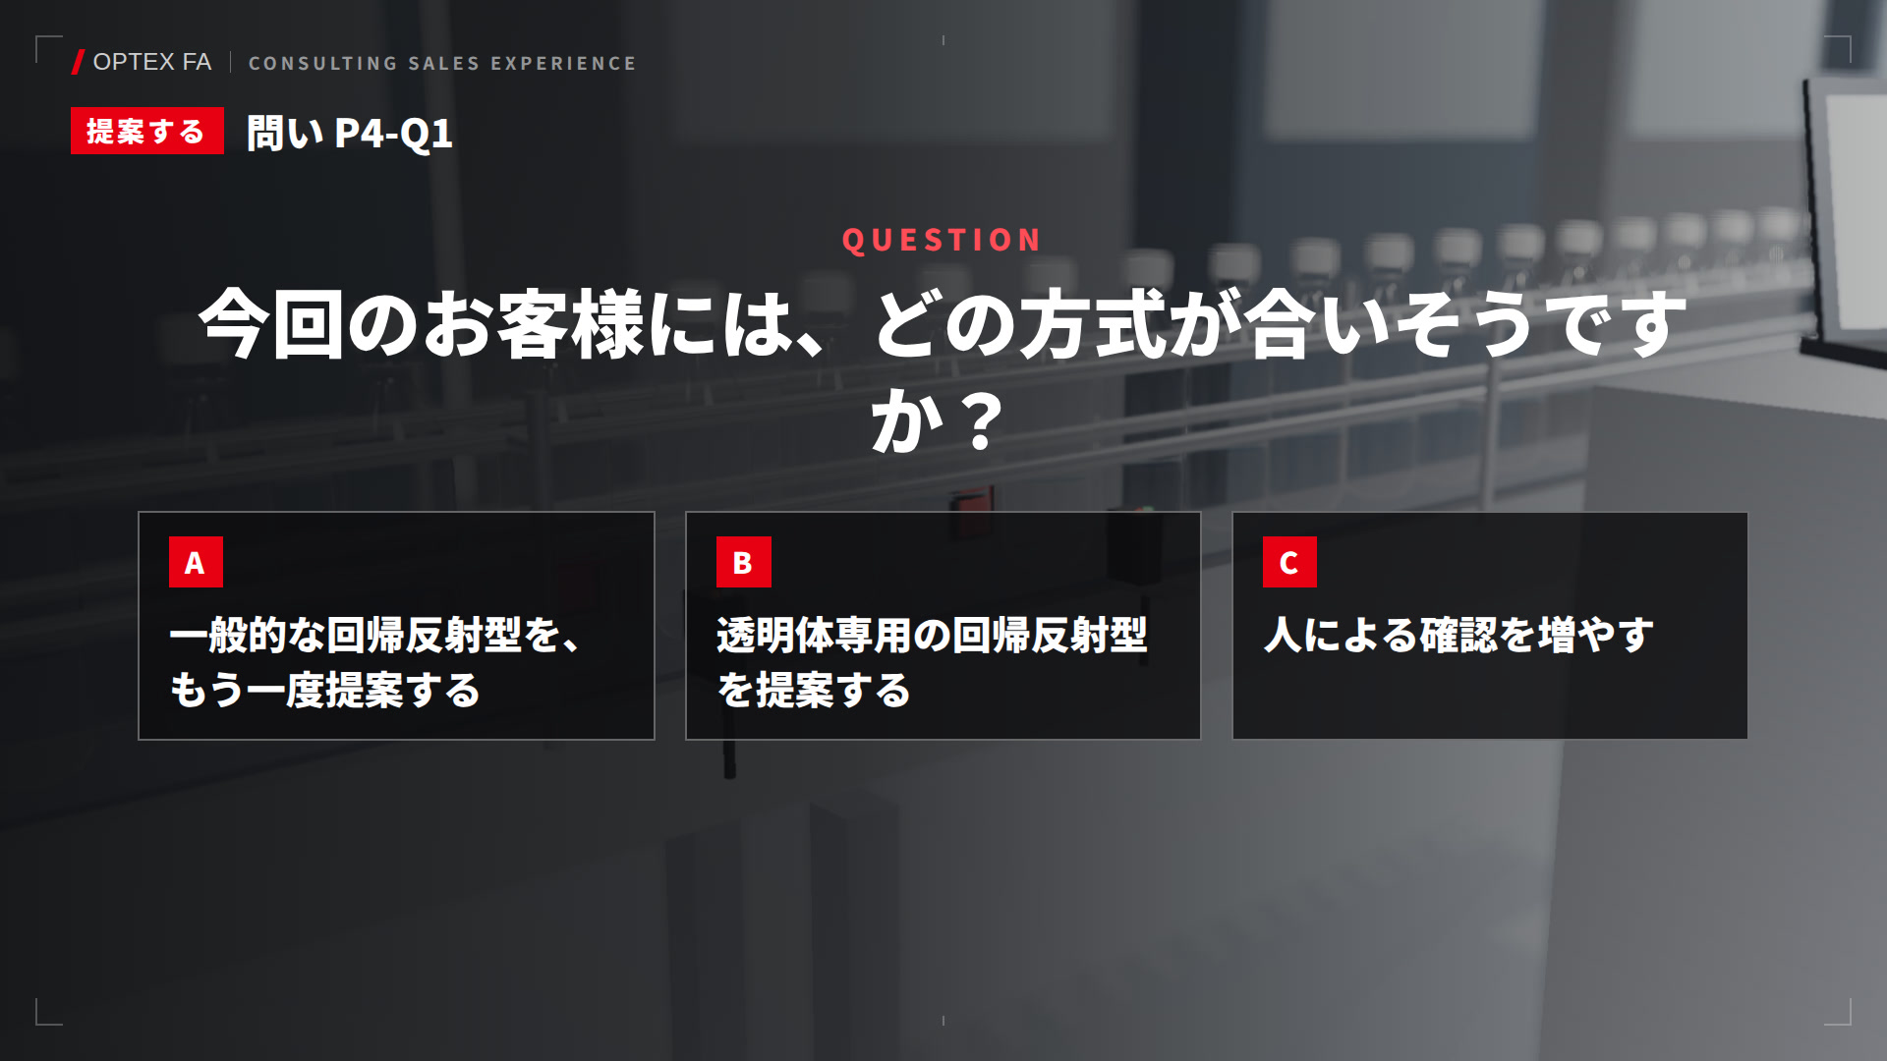
Notes:
PHASE 4 提案する｜どの方式を提案する？｜問い｜映像 q-P4-Q1（6秒）
■ 場面の想定
場所：比較デモの装置（同じ側に2台のセンサ）
登場人物：なし（ナレーション）
画面の要素：問いとA/B/Cの選択肢／見出し「問い P4-Q1」
演出：問いと選択肢
■ 話す文（音声ファイル名）
ナレーション：今回のお客様には、どの方式が合いそうですか？（q-P4-Q1_01.mp3）
■ 推奨：B（導入P21「どれが高性能か、ではなく、今回のお客様にどれが最適か」。透明なPETボトルには、透明体専用の回帰反射型が合いそうです（導入P18）。）

Slide 56

Notes:
PHASE 4 提案する｜どの方式を提案する？｜先輩のヒント｜映像 hint-P4-Q1（7.5秒）
■ 場面の想定
場所：比較デモの装置（同じ側に2台のセンサ）
登場人物：森さん（OPTEX-FA 営業（先輩社員・女性））
画面の要素：先輩のヒント／見出し「先輩のヒント（P4-Q1）」
演出：先輩のヒント
■ 話す文（音声ファイル名）
森さん：導入で見た方式の中に、透明なボトルに向いたものがありましたね。（hint-P4-Q1_01.mp3）

Slide 57

Notes:
PHASE 4 提案する｜どの方式を提案する？｜選択肢A｜映像 p4-q1-a（12.4秒）
■ 場面の想定
場所：比較デモの装置（同じ側に2台のセンサ）
登場人物：あなた（OPTEX-FA 新人営業（学生））、佐藤さん（飲料工場 設備課（30代・女性））
画面の要素：会話（話す人の名前カードと、いま話している言葉）／見出し「どの方式を提案する？」
演出：佐藤さん「何が違うんですか？」
■ 話す文（音声ファイル名）
あなた：今と同じ、回帰反射型のセンサをもう一度おすすめします。（p4-q1-a_01.mp3）
佐藤さん：今と同じタイプだと、また同じことが起きないか心配です。（p4-q1-a_02.mp3）
■ 選択肢 A：一般的な回帰反射型を、もう一度提案する
分かったこと：同じ方式のままでは、お客様は安心できない
まだ分からないこと：透明なボトルに合った方式

Slide 58

Notes:
PHASE 4 提案する｜どの方式を提案する？｜選択肢B｜映像 p4-q1-b（14.1秒）
■ 場面の想定
場所：比較デモの装置（同じ側に2台のセンサ）
登場人物：あなた（OPTEX-FA 新人営業（学生））、佐藤さん（飲料工場 設備課（30代・女性））
画面の要素：会話（話す人の名前カードと、いま話している言葉）／見出し「どの方式を提案する？」
演出：実際のボトルで比較しようと提案→佐藤さんが前向き
■ 話す文（音声ファイル名）
あなた：透明なボトル向けの、透明体専用の回帰反射型センサを提案します。（p4-q1-b_01.mp3）
佐藤さん：透明なボトル専用のタイプがあるんですね。くわしく聞かせてください。（p4-q1-b_02.mp3）
■ 選択肢 B：透明体専用の回帰反射型を提案する（推奨。解説の段階まで学生には見せない）
分かったこと：透明体専用の回帰反射型が候補になる
まだ分からないこと：実際のボトルと現場で、安定して検出できるか

Slide 59

Notes:
PHASE 4 提案する｜どの方式を提案する？｜選択肢C｜映像 p4-q1-c（9.2秒）
■ 場面の想定
場所：比較デモの装置（同じ側に2台のセンサ）
登場人物：あなた（OPTEX-FA 新人営業（学生））、高橋さん（飲料工場 品質管理課（40代・女性））
画面の要素：会話＋赤い要点カード／見出し「どの方式を提案する？」
演出：高橋さん「人の作業は増やしたくない」
■ 話す文（音声ファイル名）
あなた：当面は、人の確認を増やしてはいかがでしょう。（p4-q1-c_01.mp3）
高橋さん：人の作業が増えるのは、避けたいですね。（p4-q1-c_02.mp3）
■ 選択肢 C：人による確認を増やす
分かったこと：人手を増やす案は、お客様の負担（本当の課題）を増やしてしまう
まだ分からないこと：負担を増やさない解決策

Slide 60

Notes:
PHASE 4 提案する｜なぜ、透明体専用なのか｜映像（画面 1/2）｜映像 p4-why（21秒）
■ 場面の想定
場所：比較デモの装置（同じ側に2台のセンサ）
登場人物：森さん（OPTEX-FA 営業（先輩社員・女性））
画面の要素：会話（話す人の名前カードと、いま話している言葉）／見出し「なぜ、透明体専用なのか」
演出：森さんが導入P18（透明体専用）を想起させ、なぜ今回のお客様に合うかを話す。最後に「試して確かめる」
■ 話す文（音声ファイル名）
森さん：導入動画で学んだ、透明体専用センサを覚えていますか？（p4-why_01.mp3）
■ 進行メモ：方式の説明は導入P18で済んでいる。ここでは「なぜ今回のお客様に合うか」と「試して確かめる」だけを話す。

Slide 61

Notes:
PHASE 4 提案する｜なぜ、透明体専用なのか｜映像（画面 2/2）｜映像 p4-why（21秒）
■ 場面の想定
場所：―（説明の図・文字の画面）
登場人物：森さん（OPTEX-FA 営業（先輩社員・女性））
画面の要素：導入P18の想起と、今回のお客様に合う理由／見出し「なぜ、透明体専用なのか」
演出：森さんが導入P18（透明体専用）を想起させ、なぜ今回のお客様に合うかを話す。最後に「試して確かめる」
■ 話す文（音声ファイル名）
森さん：透明なPETボトルでも、わずかな光の変化をとらえる仕組みが使われています。（p4-why_02.mp3）
森さん：ただし、実際の現場で安定して検出できるかは、試して確かめる必要があります。（p4-why_03.mp3）

Slide 62

Notes:
PHASE 4 提案する｜OPTEX-FA KR-Qシリーズ｜映像｜映像 p4-product（24.8秒）
■ 場面の想定
場所：―（説明の図・文字の画面）
登場人物：森さん（OPTEX-FA 営業（先輩社員・女性））、中田さん（OPTEX-FA アプリケーションエンジニア（男性））
画面の要素：OPTEX-FA KR-Qシリーズ（製品写真は許諾待ち）／見出し「解決提案（OPTEX-FA KR-Qシリーズ）」
演出：KR-Qシリーズの紹介。製品画像は公式画像のみ（届くまでは枠）
■ 話す文（音声ファイル名）
森さん：OPTEX-FAのKR-Qシリーズは、透明体の検出に向けた、回帰反射型のセンサです。（p4-product_01.mp3）
中田さん：今と同じように、片側にセンサ、反対側に反射板。（p4-product_02.mp3）
中田さん：ボトルの下部を、横から検出します。（p4-product_03.mp3）
中田さん：性能の数値は公式の資料で確認し、効果は実際のボトルで確かめましょう。（p4-product_04.mp3）
■ 進行メモ：製品画像は公式画像のみ。機能の違いはメーカー公式資料に基づいて説明する。「他社より必ず優れている」とは言わない。

Slide 63

30秒で提案しよう
1. お客様の課題
2. 提案するセンサ
3. 期待できる改善
4. 実機での検証
映像なし（WEBの入力画面）
Notes:
PHASE 4 提案する｜30秒で提案しよう｜学生が各自の端末で入力（映像はない）
次の4つを組み合わせて、お客様に30秒で提案してください。
1. お客様の課題（例：数え直しやライン停止の手間をなくしたい）
2. 提案するセンサ（例：透明体専用の回帰反射型（KR-Qシリーズ））
3. 期待できる改善（例：誤カウントが減り、確認作業が減る（実機で確かめる））
4. 実機での検証（例：実際のボトルで、今のセンサと同じ条件で比べる）
■ 進行メモ：1〜2名に読み上げてもらう（1人30秒）。「必ず直る」と言い切った提案には「実機で確かめる」を足すよう返す。正解・不正解はつけない。

Slide 64

Notes:
PHASE 4 提案する｜比較デモの準備｜映像｜映像 p4-setup（24.7秒）
■ 場面の想定
場所：―（説明の図・文字の画面）
登場人物：中田さん（OPTEX-FA アプリケーションエンジニア（男性））
画面の要素：比較デモの設置と条件／見出し「設置と比較デモ」
演出：比較デモの準備。同じボトル・速度・高さで、既設センサとKR-Qシリーズを比べる
■ 話す文（音声ファイル名）
中田さん：既設のセンサとKR-Qシリーズを、同じ条件で比べます。（p4-setup_01.mp3）
中田さん：同じボトル、生産時と同じ搬送速度、ボトル下部の同じ高さです。（p4-setup_02.mp3）
中田さん：反射板と設定は、それぞれのセンサに合ったものを使います。（p4-setup_03.mp3）
中田さん：測るのは、通過した本数、センサの出力の回数、そしてPLCのカウント値です。（p4-setup_04.mp3）

Slide 65

Notes:
PHASE 4 提案する｜比較デモ1：通常搬送｜映像｜映像 p4-demo-normal（14秒）
■ 場面の想定
場所：―（説明の図・文字の画面）
登場人物：なし（ナレーション）
画面の要素：比較デモ：通常搬送／見出し「設置と比較デモ」
演出：比較デモ（通常搬送）。シミュレーションは見方の説明だけ。結果は実機で記録
■ 進行メモ：会場に実機があれば、ここで動画を止めて実機に切り替える。既設センサとKR-Qシリーズの両方を記録する。シミュレーションは見方の説明で、結果ではない。

Slide 66

Notes:
PHASE 4 提案する｜比較デモ2：悪条件（ボトルの揺れ）｜映像｜映像 p4-demo-wobble（14秒）
■ 場面の想定
場所：―（説明の図・文字の画面）
登場人物：なし（ナレーション）
画面の要素：比較デモ：揺れ／見出し「設置と比較デモ」
演出：比較デモ（ボトルの揺れ）。シミュレーションは見方の説明だけ。結果は実機で記録
■ 進行メモ：揺れの大きさは、設備担当者と事前に決める。2つのセンサで同じ揺れを再現する。

Slide 67

Notes:
PHASE 4 提案する｜比較デモ3：悪条件（間隔が詰まる）｜映像｜映像 p4-demo-gap（14秒）
■ 場面の想定
場所：―（説明の図・文字の画面）
登場人物：なし（ナレーション）
画面の要素：比較デモ：間隔／見出し「設置と比較デモ」
演出：比較デモ（間隔の変化）。シミュレーションは見方の説明だけ。結果は実機で記録
■ 進行メモ：詰める間隔の範囲は、実際のラインで起こりうる範囲を設備担当者と事前に決める。2つのセンサで同じ間隔を再現する。

Slide 68

Notes:
PHASE 4 提案する｜結果の比較｜映像｜映像 p4-result（16.9秒）
■ 場面の想定
場所：―（説明の図・文字の画面）
登場人物：なし（ナレーション）
画面の要素：結果の比較／見出し「結果の比較」
演出：結果の比較の見方：改善前（現状）は通常＋0.5〜0.8%・最大＋3.0%。改善後は実測が得られるまで未確定。実測・シミュレーション・期待効果を分ける
■ 話す文（音声ファイル名）
ナレーション：記録した結果を、センサごと・条件ごとに比べます。（p4-result_01.mp3）
ナレーション：実測の値がない場合、画面の改善結果は仮想データです。（p4-result_02.mp3）
ナレーション：実測、シミュレーション、期待する効果は、分けて考えます。（p4-result_03.mp3）
■ 進行メモ：表示するのは、この画面で記録した実測値だけ。未記録の欄は「未記録」と表示し、改善後の数値を作らない。

Slide 69

Notes:
PHASE 4 提案する｜すぐ採用してよい？｜問い｜映像 q-P4-Q3（7.1秒）
■ 場面の想定
場所：比較デモの装置（同じ側に2台のセンサ）
登場人物：なし（ナレーション）
画面の要素：問いとA/B/Cの選択肢／見出し「問い P4-Q3」
演出：問いと選択肢
■ 話す文（音声ファイル名）
ナレーション：実機で良い結果が出れば、すぐ採用を決めてもよいでしょうか？（q-P4-Q3_01.mp3）
■ 推奨：B（デモの条件と実際のラインは違います。現場で起きる条件を整理し、実ラインでも一緒に確かめます。）
■ 進行メモ：KR-Qシリーズの実測が、記録したすべての条件で基準を満たしたときだけ出す（満たさない・未記録なら追加調査へ）。

Slide 70

Notes:
PHASE 4 提案する｜すぐ採用してよい？｜先輩のヒント｜映像 hint-P4-Q3（5.9秒）
■ 場面の想定
場所：比較デモの装置（同じ側に2台のセンサ）
登場人物：森さん（OPTEX-FA 営業（先輩社員・女性））
画面の要素：先輩のヒント／見出し「先輩のヒント（P4-Q3）」
演出：先輩のヒント
■ 話す文（音声ファイル名）
森さん：デモの条件と、実際のラインの条件。同じでしょうか？（hint-P4-Q3_01.mp3）
■ 進行メモ：KR-Qシリーズの実測が、記録したすべての条件で基準を満たしたときだけ出す（満たさない・未記録なら追加調査へ）。

Slide 71

Notes:
PHASE 4 提案する｜すぐ採用してよい？｜選択肢A｜映像 p4-q3-a（9.4秒）
■ 場面の想定
場所：比較デモの装置（同じ側に2台のセンサ）
登場人物：あなた（OPTEX-FA 新人営業（学生））、佐藤さん（飲料工場 設備課（30代・女性））
画面の要素：会話（話す人の名前カードと、いま話している言葉）／見出し「お客様の評価・次のアクション」
演出：佐藤さん「実際のラインでも同じように？」
■ 話す文（音声ファイル名）
あなた：デモで正しく検出できたので、すぐ採用しましょう。（p4-q3-a_01.mp3）
佐藤さん：実際のラインでも、同じように数えられるでしょうか……。（p4-q3-a_02.mp3）
■ 選択肢 A：すぐ採用する
分かったこと：デモの条件と、実際のラインの条件は同じとは限らない
まだ分からないこと：実際のラインでの結果

Slide 72

Notes:
PHASE 4 提案する｜すぐ採用してよい？｜選択肢B｜映像 p4-q3-b（13.7秒）
■ 場面の想定
場所：―（説明の図・文字の画面）
登場人物：あなた（OPTEX-FA 新人営業（学生））、佐藤さん（飲料工場 設備課（30代・女性））
画面の要素：次のアクション／見出し「お客様の評価・次のアクション」
演出：実ラインでの検証に合意。次のアクションのチェックリスト
■ 話す文（音声ファイル名）
あなた：現場で発生する条件を整理して、実際のラインでも一緒に確認させていただけませんか？（p4-q3-b_01.mp3）
佐藤さん：実際のラインでも安定するか、確認したいですね。（p4-q3-b_02.mp3）
佐藤さん：ぜひ一緒にお願いします。（p4-q3-b_03.mp3）
■ 選択肢 B：実際のラインでも検証する（推奨。解説の段階まで学生には見せない）
分かったこと：現場で発生する条件を整理し、実際のラインで一緒に検証することになった
まだ分からないこと：実際のラインでの結果（これから一緒に確かめる）

Slide 73

Notes:
PHASE 4 提案する｜すぐ採用してよい？｜選択肢C｜映像 p4-q3-c（11秒）
■ 場面の想定
場所：比較デモの装置（同じ側に2台のセンサ）
登場人物：あなた（OPTEX-FA 新人営業（学生））、高橋さん（飲料工場 品質管理課（40代・女性））
画面の要素：会話＋赤い要点カード／見出し「お客様の評価・次のアクション」
演出：カタログだけでは判断が難しい
■ 話す文（音声ファイル名）
あなた：あとは、価格で判断していただけますか？（p4-q3-c_01.mp3）
高橋さん：価格だけでは、うちのラインで使えるか判断できませんね。（p4-q3-c_02.mp3）
■ 選択肢 C：価格だけで判断する
分かったこと：価格だけでは、お客様は判断できない
まだ分からないこと：実際のラインでの確認

Slide 74

Notes:
PHASE 4 提案する｜結果が基準に届かなかったとき｜映像｜映像 p4-followup（18.8秒）
■ 場面の想定
場所：―（説明の図・文字の画面）
登場人物：なし（ナレーション）
画面の要素：基準に届かなかったとき／見出し「結果が基準に届かなかったとき」
演出：基準未達のときの次の一手（設置・感度・PLC・別方式）
■ 話す文（音声ファイル名）
ナレーション：基準を満たさない結果も、大切な情報です。（p4-followup_01.mp3）
ナレーション：設置の位置や角度、感度の設定、PLC側の処理を見直すか、別の検出方式を検討します。（p4-followup_02.mp3）
ナレーション：うまくいかなかった理由を、お客様と一緒に調べることも、営業の仕事です。（p4-followup_03.mp3）
■ 進行メモ：実測が基準を満たさなかったときに使う。結果を隠したり、成功したように言い換えたりしない。

Slide 75

Notes:
PHASE 4 提案する｜お客様と次のアクションへ｜映像｜映像 p4-message（15.9秒）
■ 場面の想定
場所：―（説明の図・文字の画面）
登場人物：佐藤さん（飲料工場 設備課（30代・女性））
画面の要素：お客様と一緒に確かめる／見出し「お客様の評価・次のアクション」
演出：実機の比較で確かめた。次は実際のラインで、お客様と一緒に
■ 話す文（音声ファイル名）
佐藤さん：実際のボトルで確かめられて、安心しました。（p4-message_01.mp3）
佐藤さん：ぜひ、実際のラインでも一緒に確認させてください。（p4-message_02.mp3）
ナレーション：提案を実機で確かめ、お客様と次の一歩を決めました。（p4-message_03.mp3）
■ 進行メモ：基準を満たした場合も、満たさなかった場合（追加調査の後）も、このまとめに進む。「改善した」とは言わない。言えるのは、記録した条件での結果と、次に確かめることだけ。

Slide 76

Notes:
PHASE 4 提案する｜PHASE 4 CLEAR 提案を、実機で確かめた。｜映像｜映像 clear-p4（7.5秒）
■ 場面の想定
場所：―（説明の図・文字の画面）
登場人物：なし（ナレーション）
画面の要素：PHASE CLEAR → NEXT
演出：PHASE 4 CLEAR。「提案を、実機で確かめた。」→ NEXT：振り返り
■ 話す文（音声ファイル名）
ナレーション：提案を実機で確かめました。今日の営業体験を振り返りましょう。（clear-p4_01.mp3）
■ 進行メモ：フェーズの区切り。次は「振り返り」。

Slide 77
振り返り
10分 ／ 体験から、営業の仕事とOPTEX-FAの技術を自分の言葉にする
Notes:
振り返り（10分）の扉。ねらい：体験から、営業の仕事とOPTEX-FAの技術を自分の言葉にする

Slide 78

Notes:
振り返り｜振り返り Q1｜振り返り｜映像 r-r-q1（4秒）
■ 場面の想定
場所：―（説明の図・文字の画面）
登場人物：なし（ナレーション）
画面の要素：振り返りの問い／見出し「振り返り」
演出：振り返りの問い
■ 話す文（音声ファイル名）
ナレーション：最初に、何を聞きましたか？（r-r-q1_01.mp3）

Slide 79

Notes:
振り返り｜振り返り Q2｜振り返り｜映像 r-r-q2（4.6秒）
■ 場面の想定
場所：―（説明の図・文字の画面）
登場人物：なし（ナレーション）
画面の要素：振り返りの問い／見出し「振り返り」
演出：振り返りの問い
■ 話す文（音声ファイル名）
ナレーション：なぜ、センサをすぐ交換しなかったのでしょうか？（r-r-q2_01.mp3）

Slide 80

Notes:
振り返り｜振り返り Q3｜振り返り｜映像 r-r-q3（4.4秒）
■ 場面の想定
場所：―（説明の図・文字の画面）
登場人物：なし（ナレーション）
画面の要素：振り返りの問い／見出し「振り返り」
演出：振り返りの問い
■ 話す文（音声ファイル名）
ナレーション：お客様が本当に困っていたことは？（r-r-q3_01.mp3）

Slide 81

Notes:
振り返り｜振り返り Q4｜振り返り｜映像 r-r-q4（4.2秒）
■ 場面の想定
場所：―（説明の図・文字の画面）
登場人物：なし（ナレーション）
画面の要素：振り返りの問い／見出し「振り返り」
演出：振り返りの問い
■ 話す文（音声ファイル名）
ナレーション：実機デモで、何を確かめましたか？（r-r-q4_01.mp3）

Slide 82

Notes:
振り返り｜最後のメッセージ｜映像｜映像 closing（21.1秒）
■ 場面の想定
場所：―（説明の図・文字の画面）
登場人物：なし（ナレーション）
画面の要素：最後のメッセージ
演出：営業は、商品を売るだけの仕事ではない
■ 話す文（音声ファイル名）
ナレーション：営業は、商品を売るだけの仕事ではありません。（closing_01.mp3）
ナレーション：お客様の課題を見つけ、技術を活かして、一緒に解決を目指す仕事です。（closing_02.mp3）
ナレーション：現場の課題を見つけ、解決策を提案する。（closing_03.mp3）
ナレーション：それが、OPTEX-FAのコンサルティング営業です。（closing_04.mp3）

Slide 83

Notes:
振り返り｜エンディング｜映像｜映像 ending（16秒）
■ 場面の想定
場所：―（説明の図・文字の画面）
登場人物：なし（ナレーション）
画面の要素：エンディング
演出：聞く・考える・課題を見つける・提案する、そして確かめる

